Slide 1
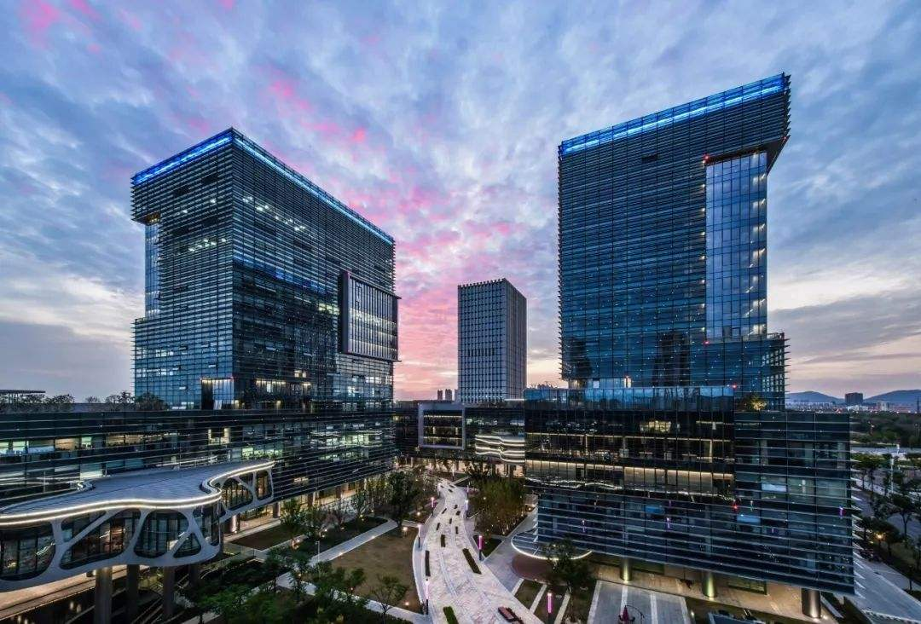
创造中国教育梦
Casting Dreams for Chinese Education
教育部数据上报系统建设方案
二O二五年·三月

Slide 2

01
政策背景
Features

Slide 3




一、政策背景
2020年6月24日教育部为贯彻落实全国教育大会精神，落实《国家职业教育改革实施方案》《教育信息化“十三五”规划》和《教育信息化2.0行动计划》，发展“互联网+职业教育”，规范、引导职业院校在新形势下的信息化工作，特制定《职业院校数字校园规范》进行发布，对职业院校数字校园的技术系统的五个部分，包括数字资源、教育教学、管理服务、支撑条件、网络安全提出要求。
2023年，教育部职成司发布《关于进一步推进职业院校数字校园建设试点的通知》（教职成司函[2023]12号），第一批职业院校数字校园建设试点学校共312所。2023年6月继续组织开展第二批300-500所试点院校建设。各数字校园试点校收集各类数据，按照《全国职业教育智慧大脑院校中台中职数据标准及接口规范(试行)》的要求和数据标准，对学校数据进行汇总，抽取、转换、清洗、加载等，完成53张表单的对接工作。并在此基础上积极申报全国职业教育信息化标杆学校。

Slide 4
02
系统介绍
System Profile

Slide 5

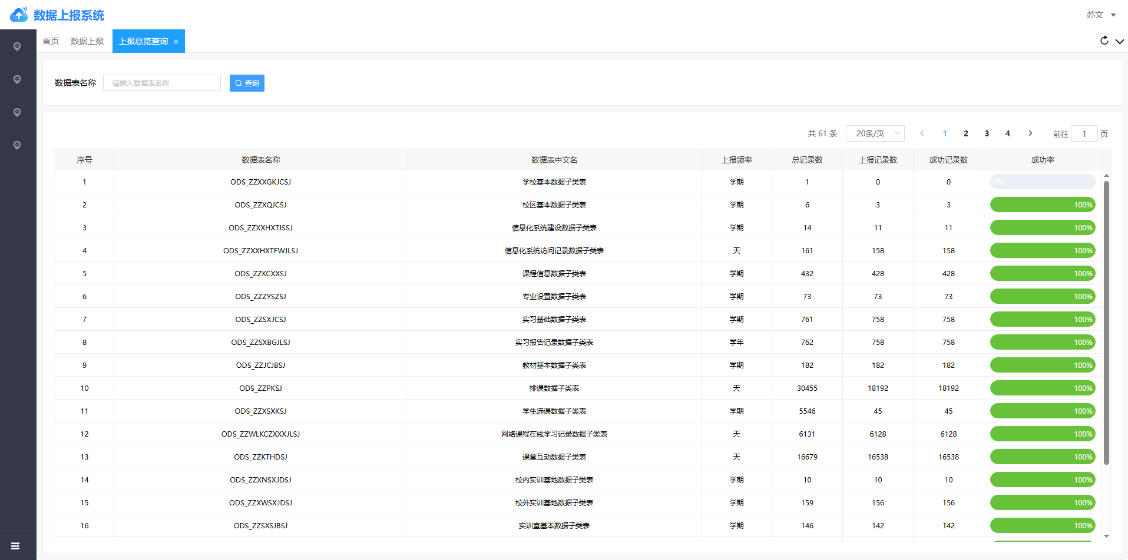
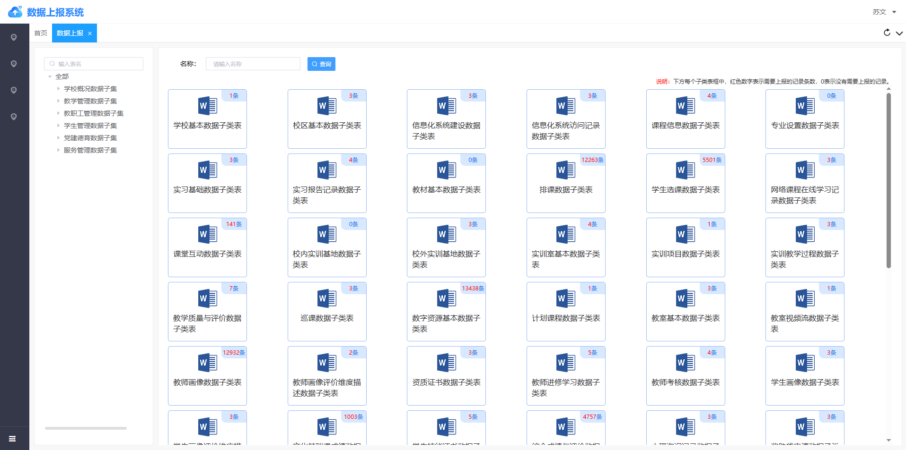
系统分述
教育部数据上报
全国职业教育智慧大脑院校中台中职数据标准及接口规范（以下简称规范），旨在贯彻落实《中国教育现代化 2035》，重点服务职业教育数字化转型和职业院校数字校园建设，保障职业教育战线教育教学、教育管理等基础业务数据汇聚和共享交换，保障数据一致性和准确性。上报平台根据教育部要求，为学校各部门数据上报提供统一平台，实现数据上报责任分解、规范化审核，确保教育部数据常态化上报工作有效开展。

Slide 6
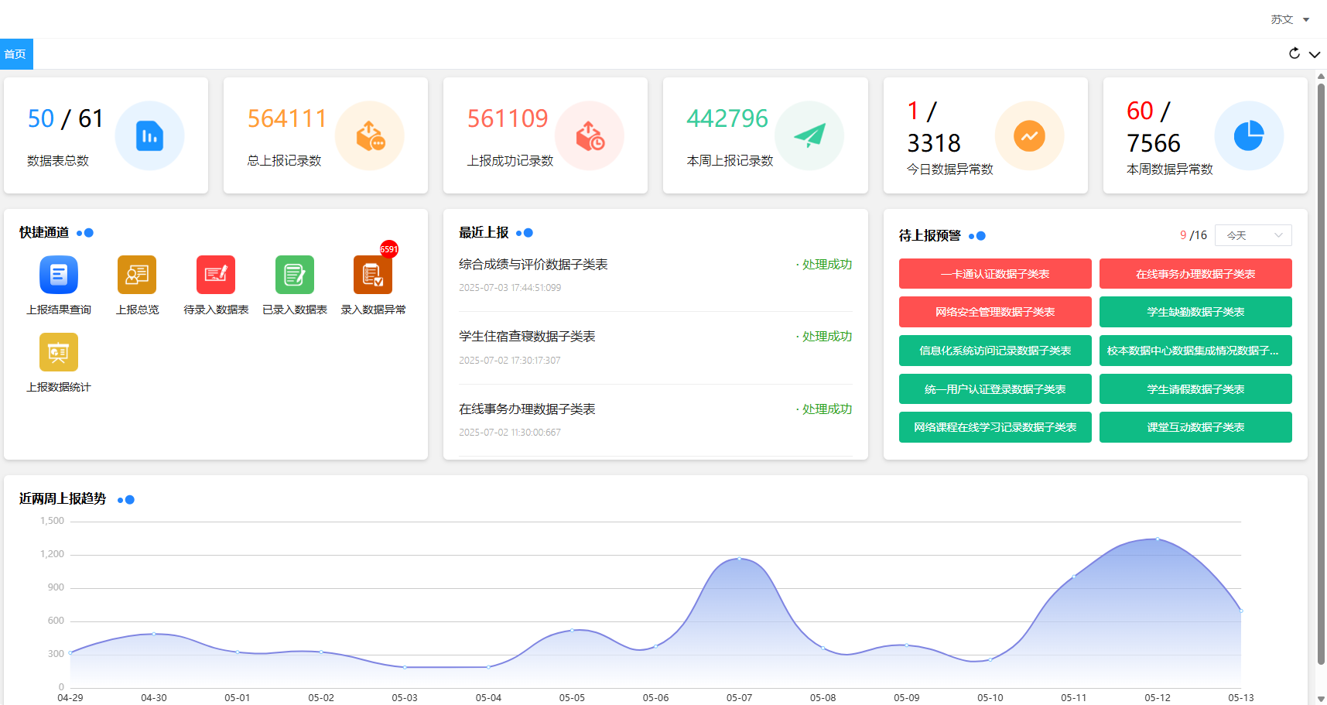
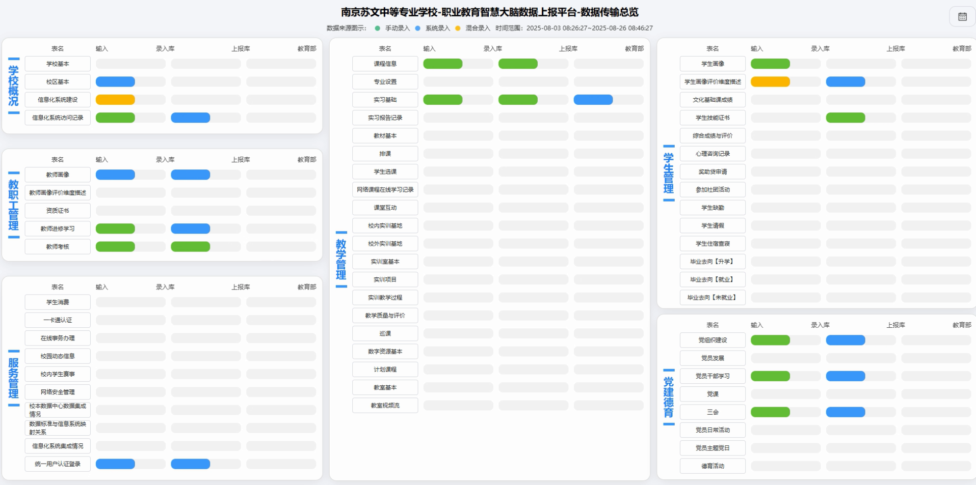
系统分述
系统首页
在系统首页可以查看上报的相关数据统计信息、最近上报子类表、子类表的上报状态和近两周上报趋势图，并在快捷通道模块可直接点击相应功能进入功能区进行操作；还可以查看上报数据流动检测大屏。

Slide 7
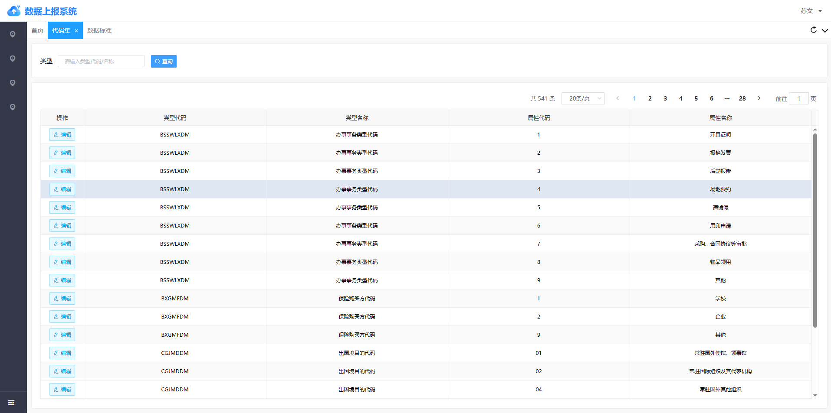
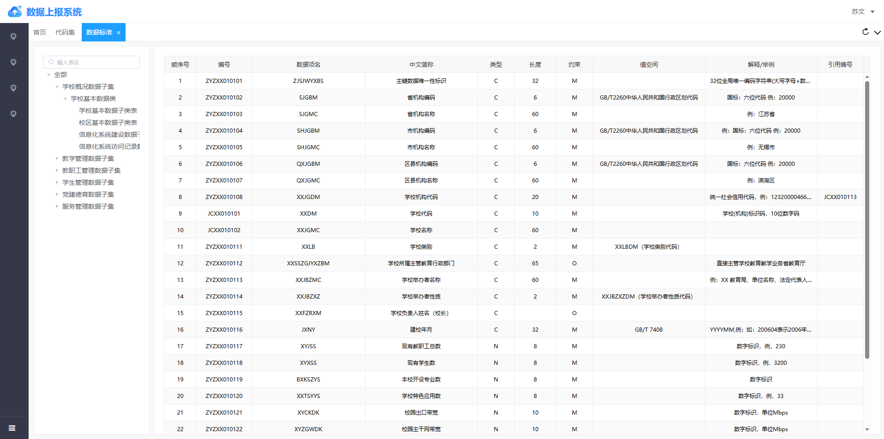
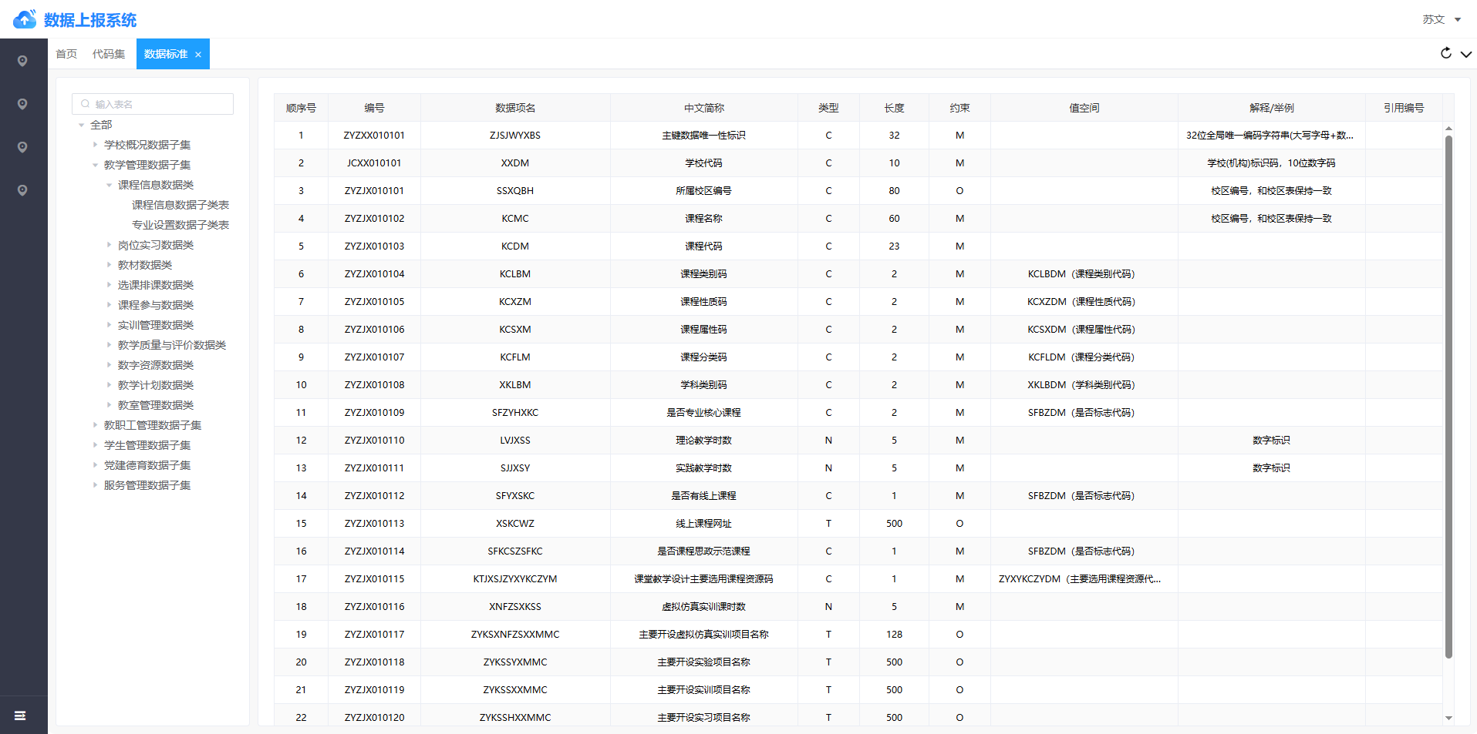
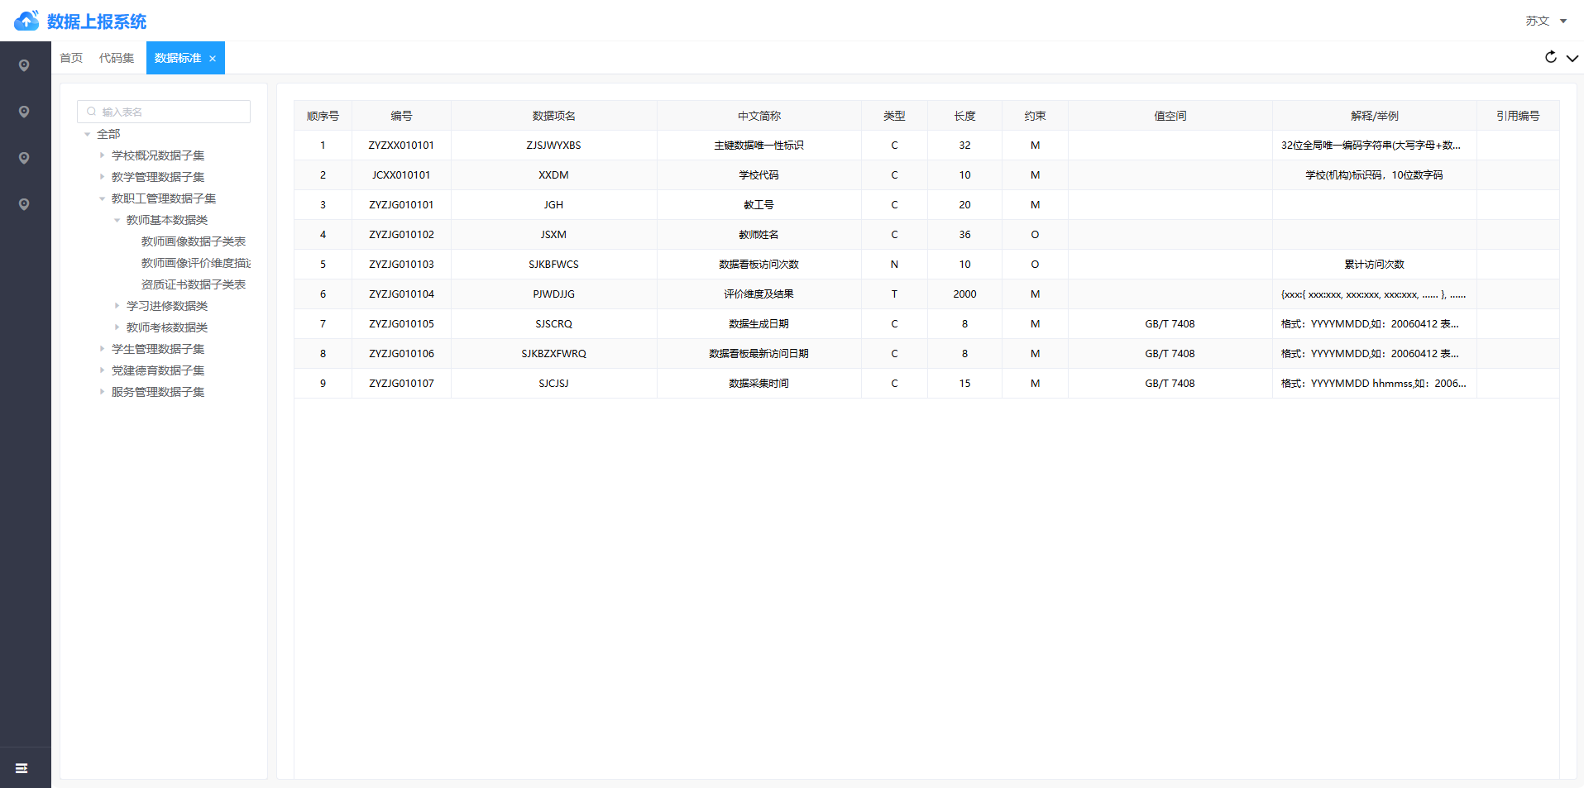
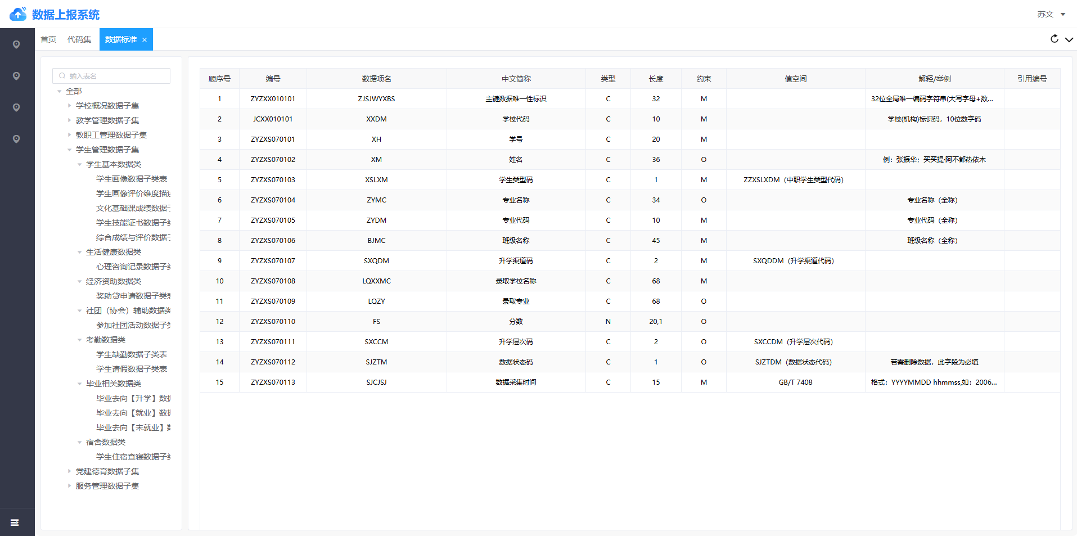
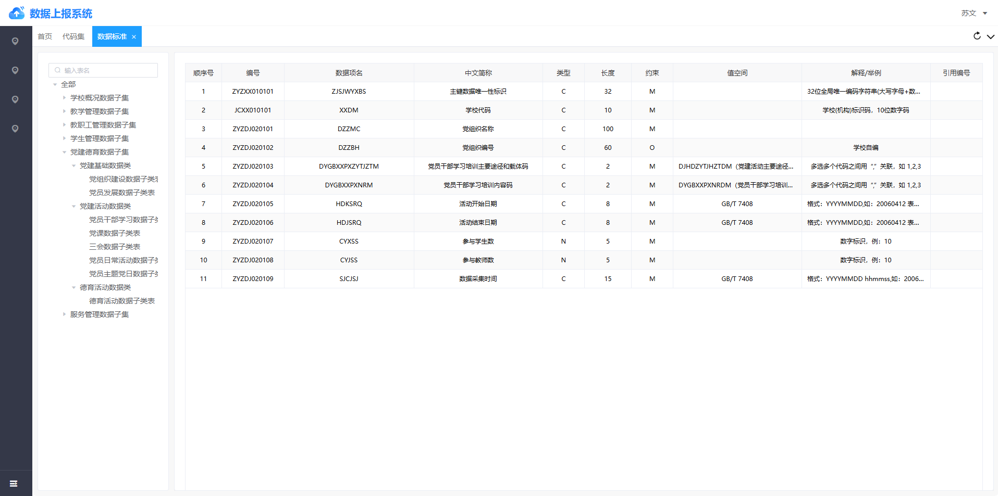
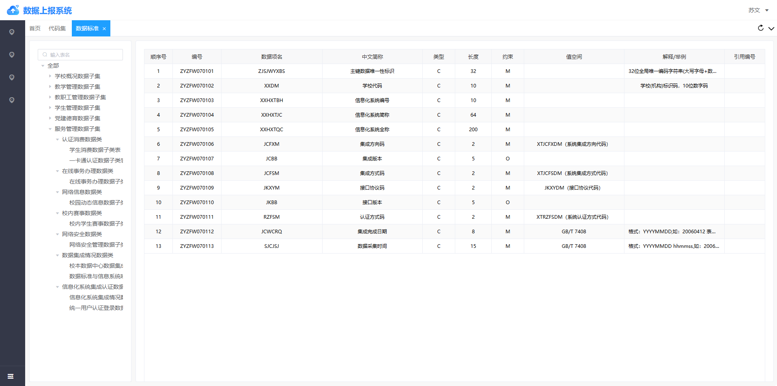
系统分述
数据标准管理
用于维护教育部数据上报标准内的代码，并查询学校概况数据子集、教学管理数据子集、教职工管理数据子集、学生管理数据子集等相关上报数据子集的各数据子表结构。

Slide 8
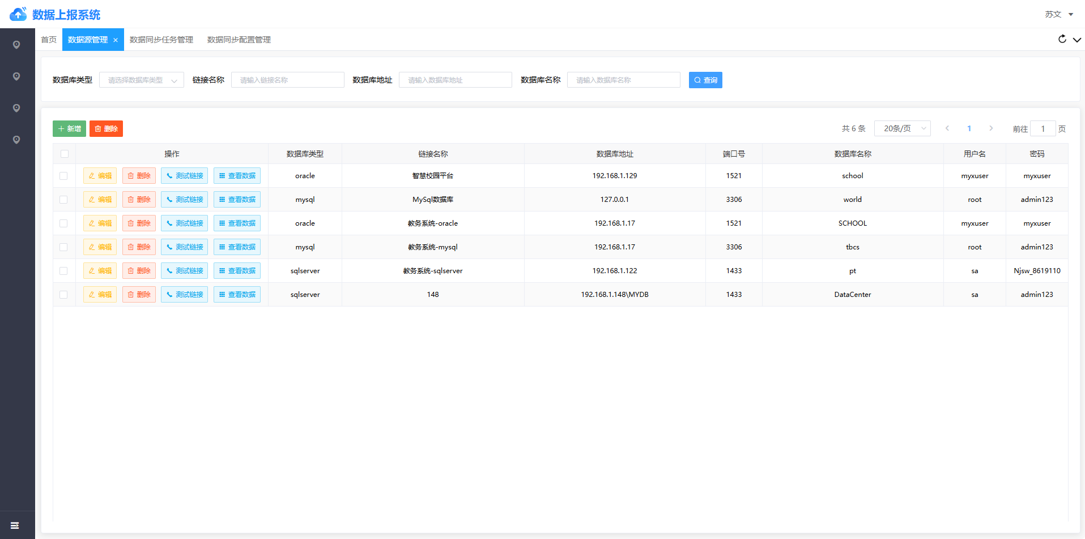
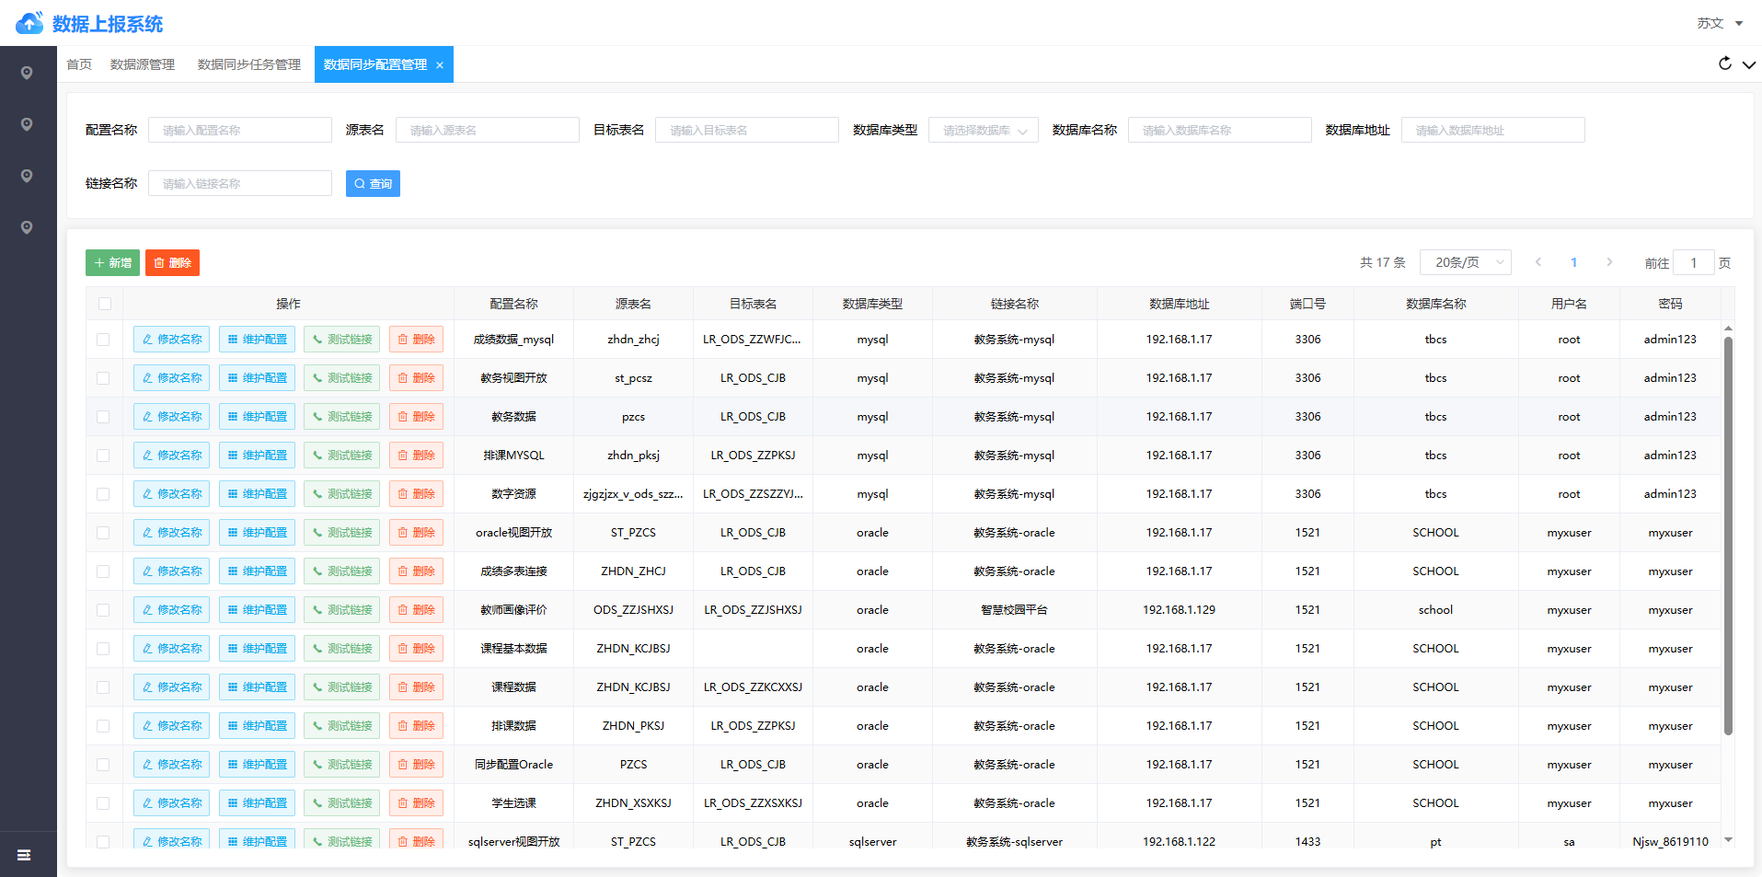
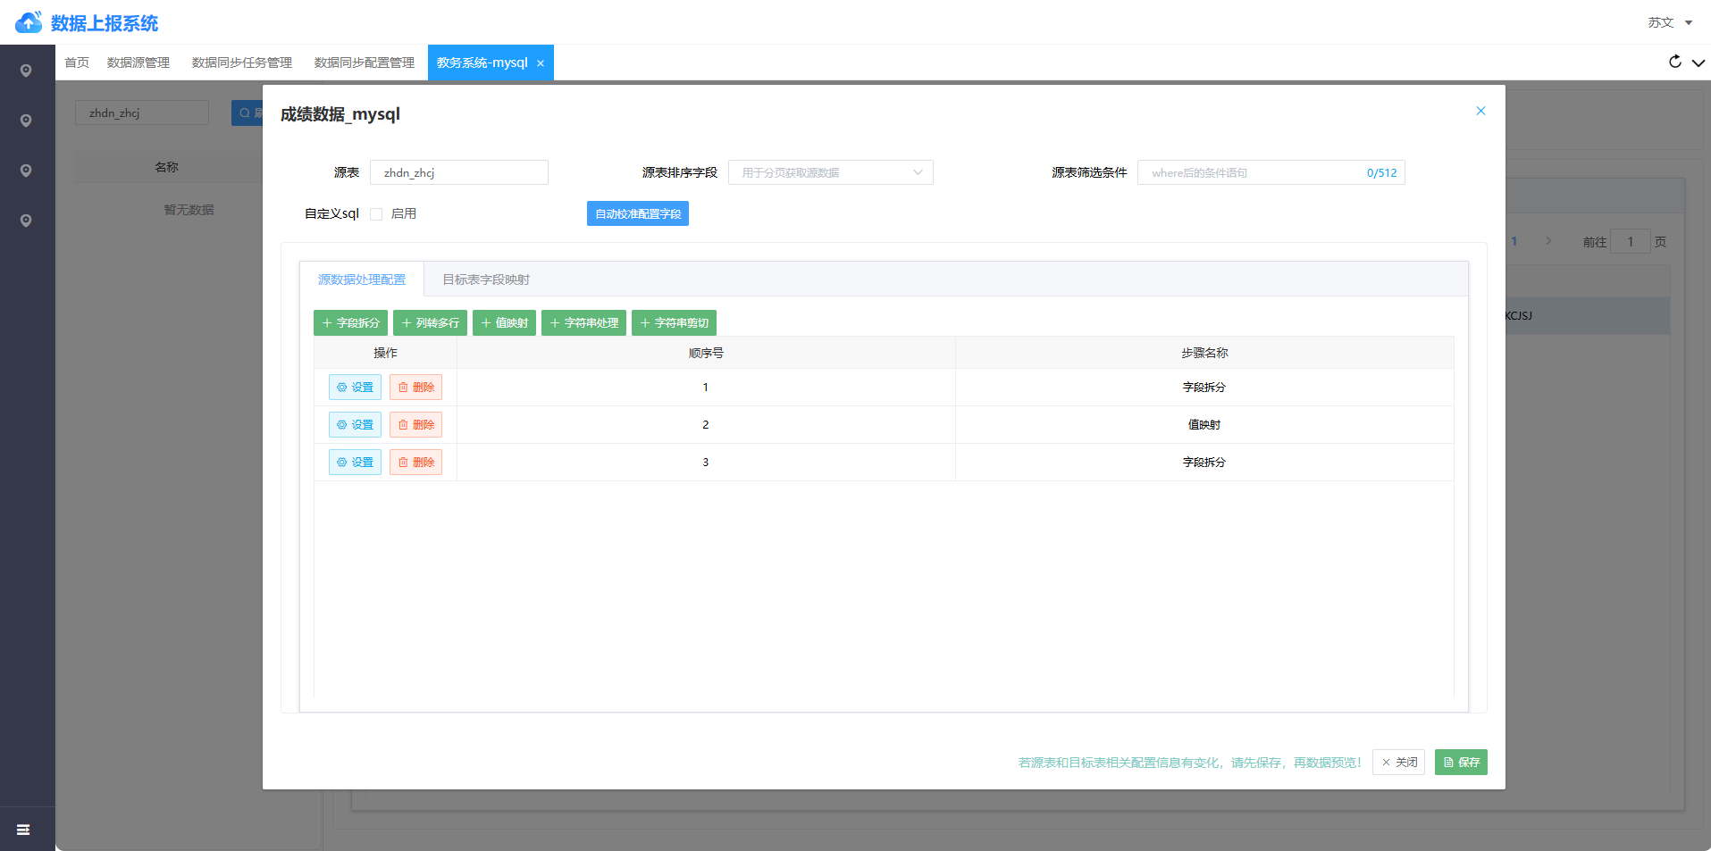
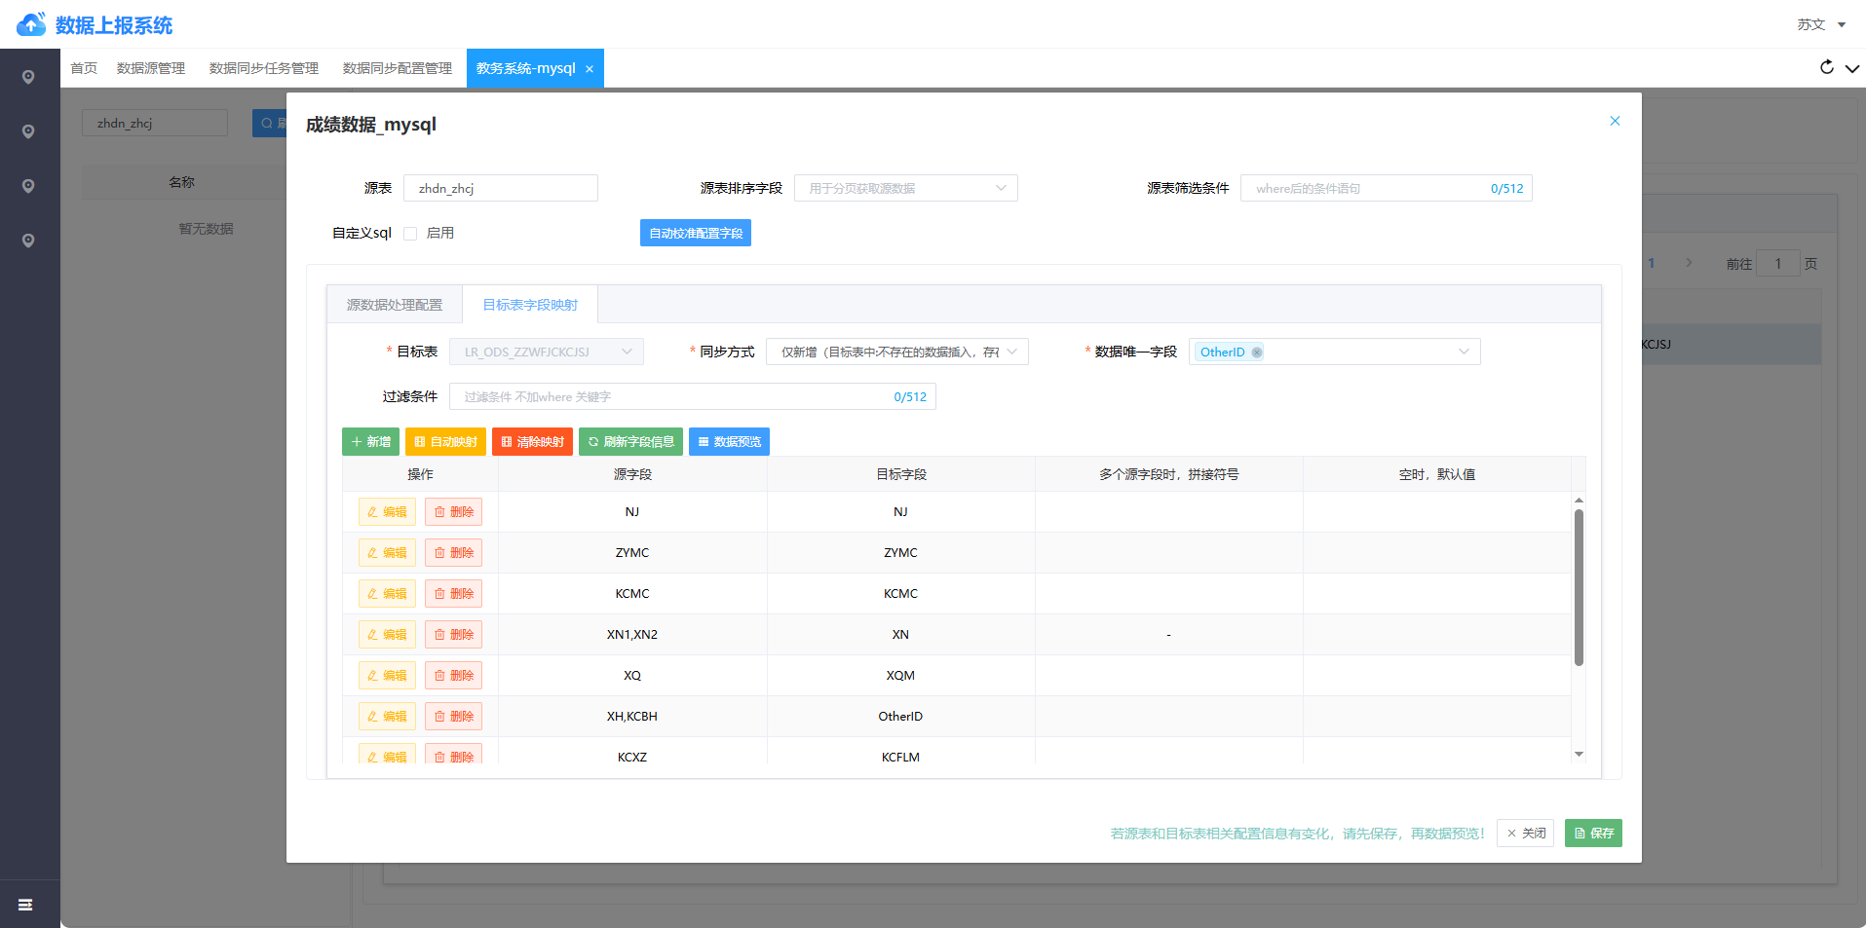
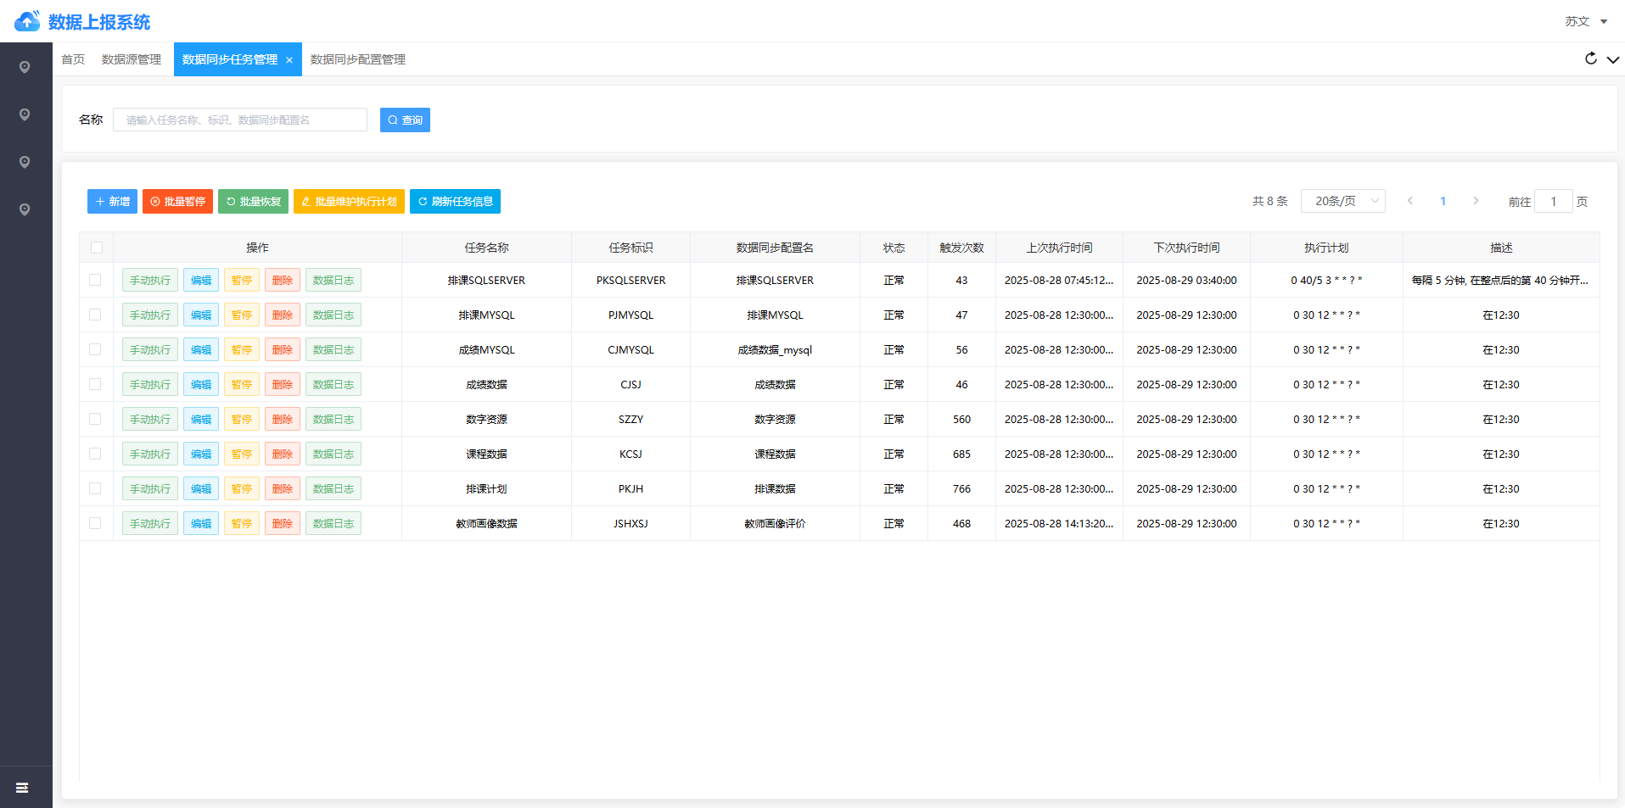
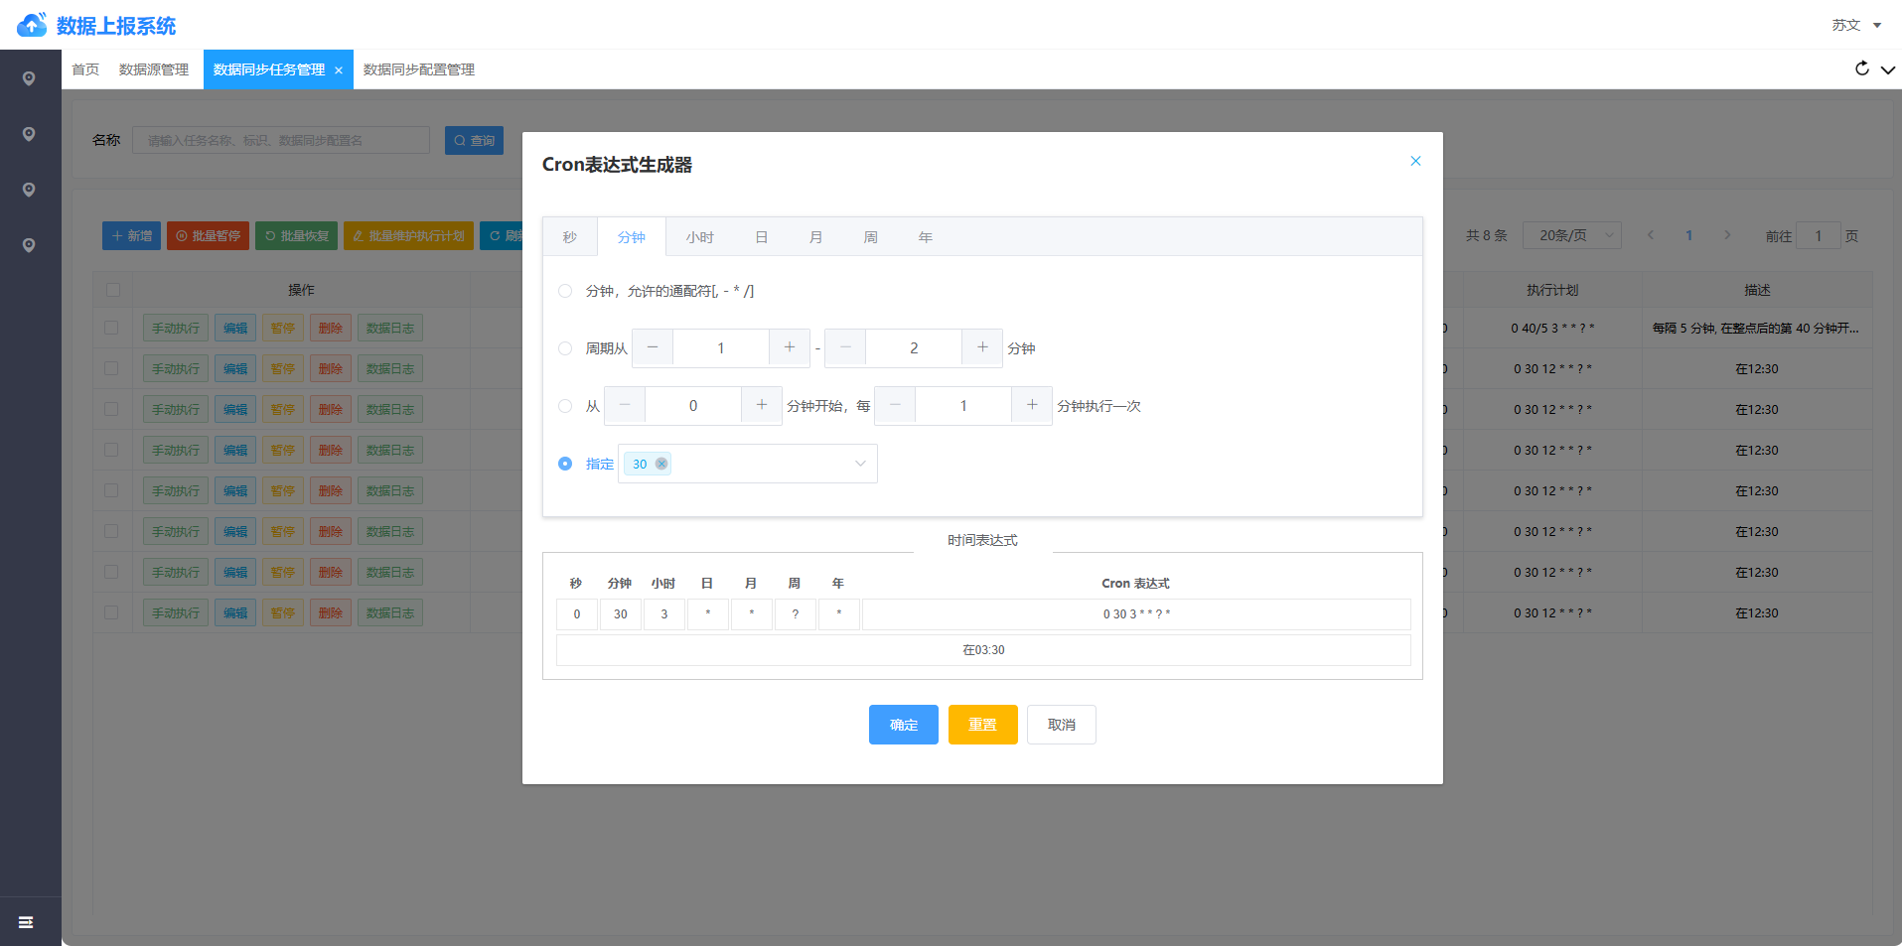
系统分述
源数据获取
包含数据源管理、数据同步配置和数据同步任务管理，实现第三方数据表向系统内业务表迁移，可对其进行新增、编辑和删除操作。数据源管理支持数据库链接连通性测试、查看数据源内表和视图的数据，数据库类型支持MS-SQLSERVER、Oracle和MySQL；数据同步配置时支持基础配置、拆分字段、列传多行、值映射、字符串操作、字符串剪切和字段选择等步骤，可在设置完成后预览数据；数据同步任务可维护执行计划和数据日志查询，支持按秒、分钟、小时、日、月、周和年设置执行频率。

Slide 9
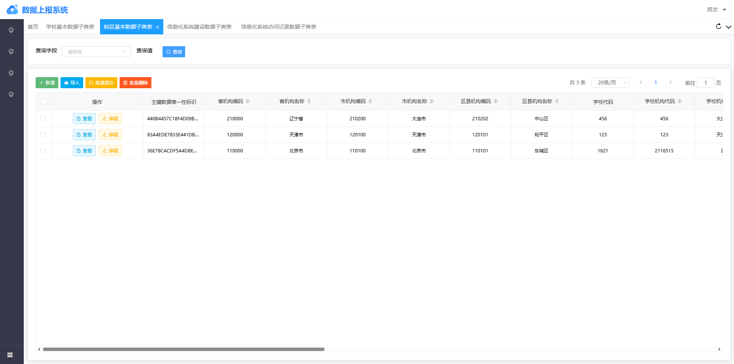
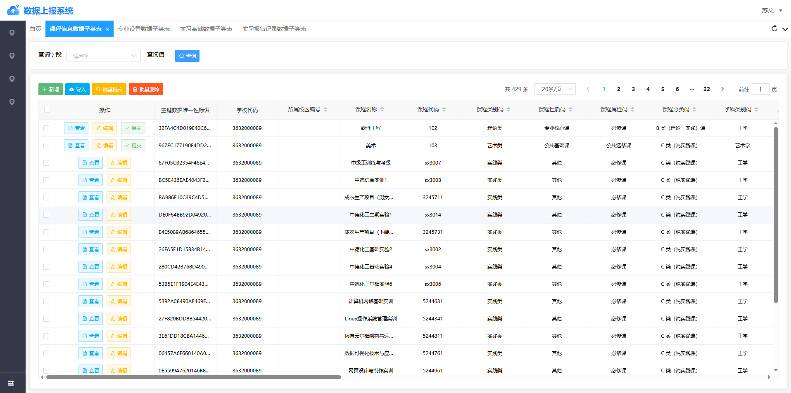
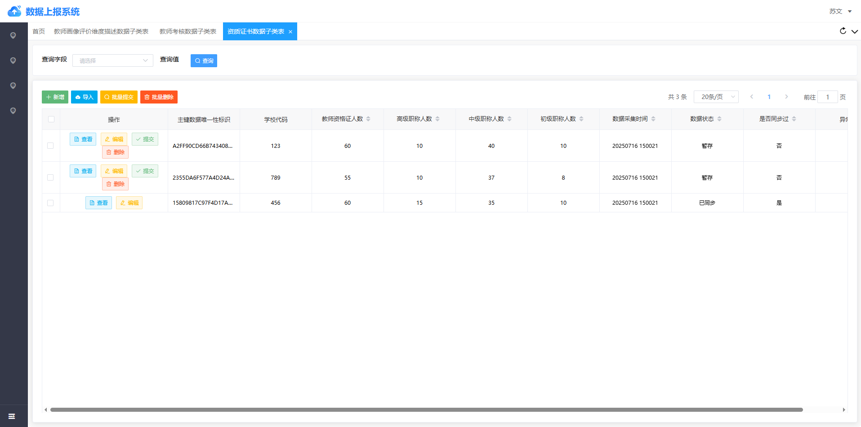
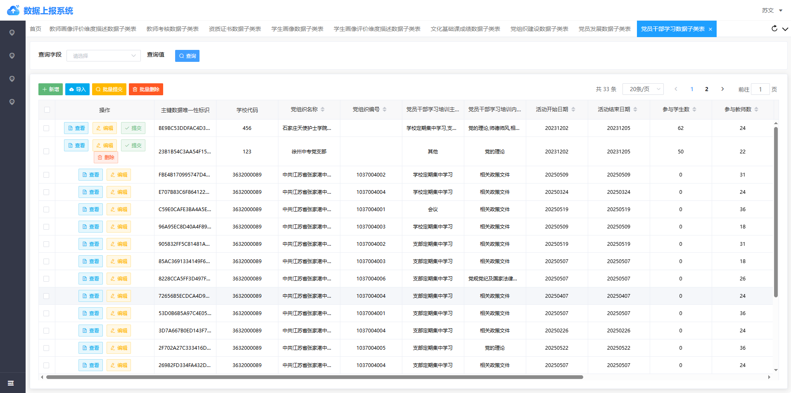
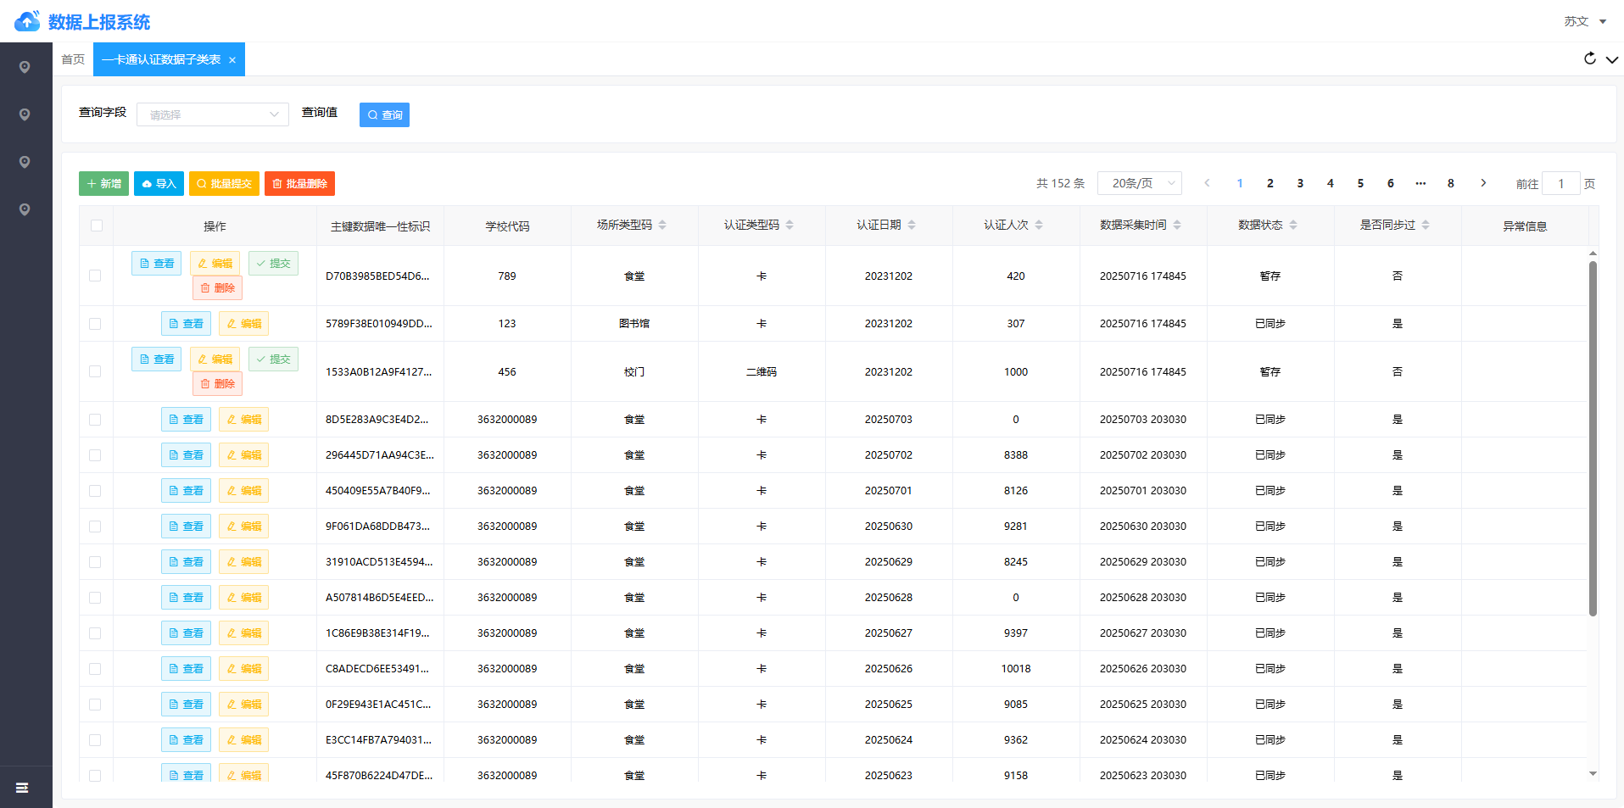
系统分述
数据直接录入
支持学校概况数据子集、教学管理数据子集、教职工管理数据子集、学生管理数据子集、党建德育数据子集和服务管理数据子集内各数据子表的数据查询、导入、新增、编辑、删除和分页展示。

Slide 10
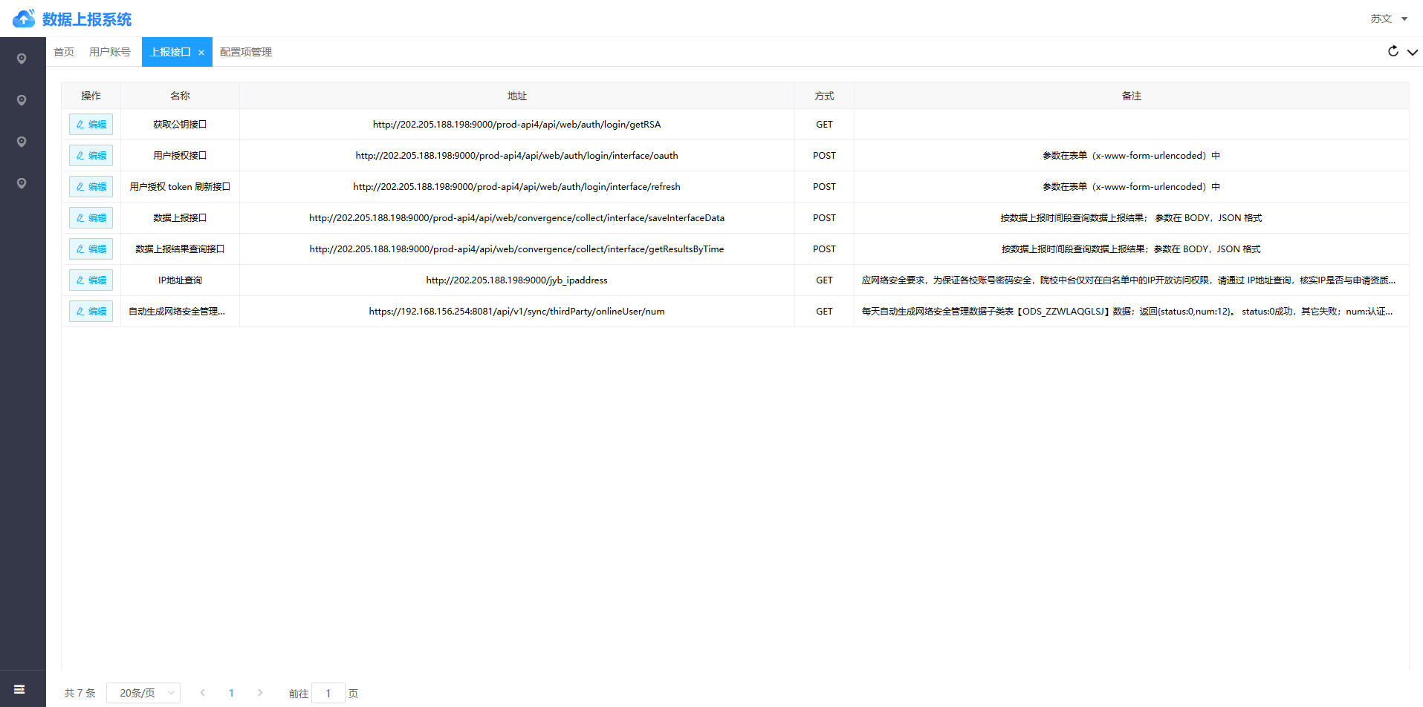
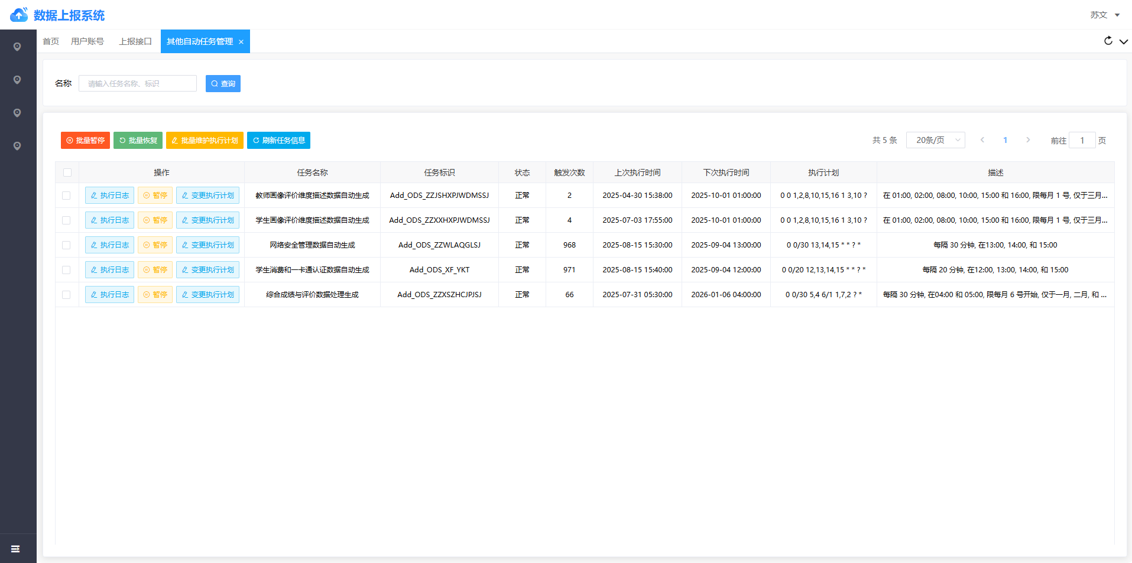
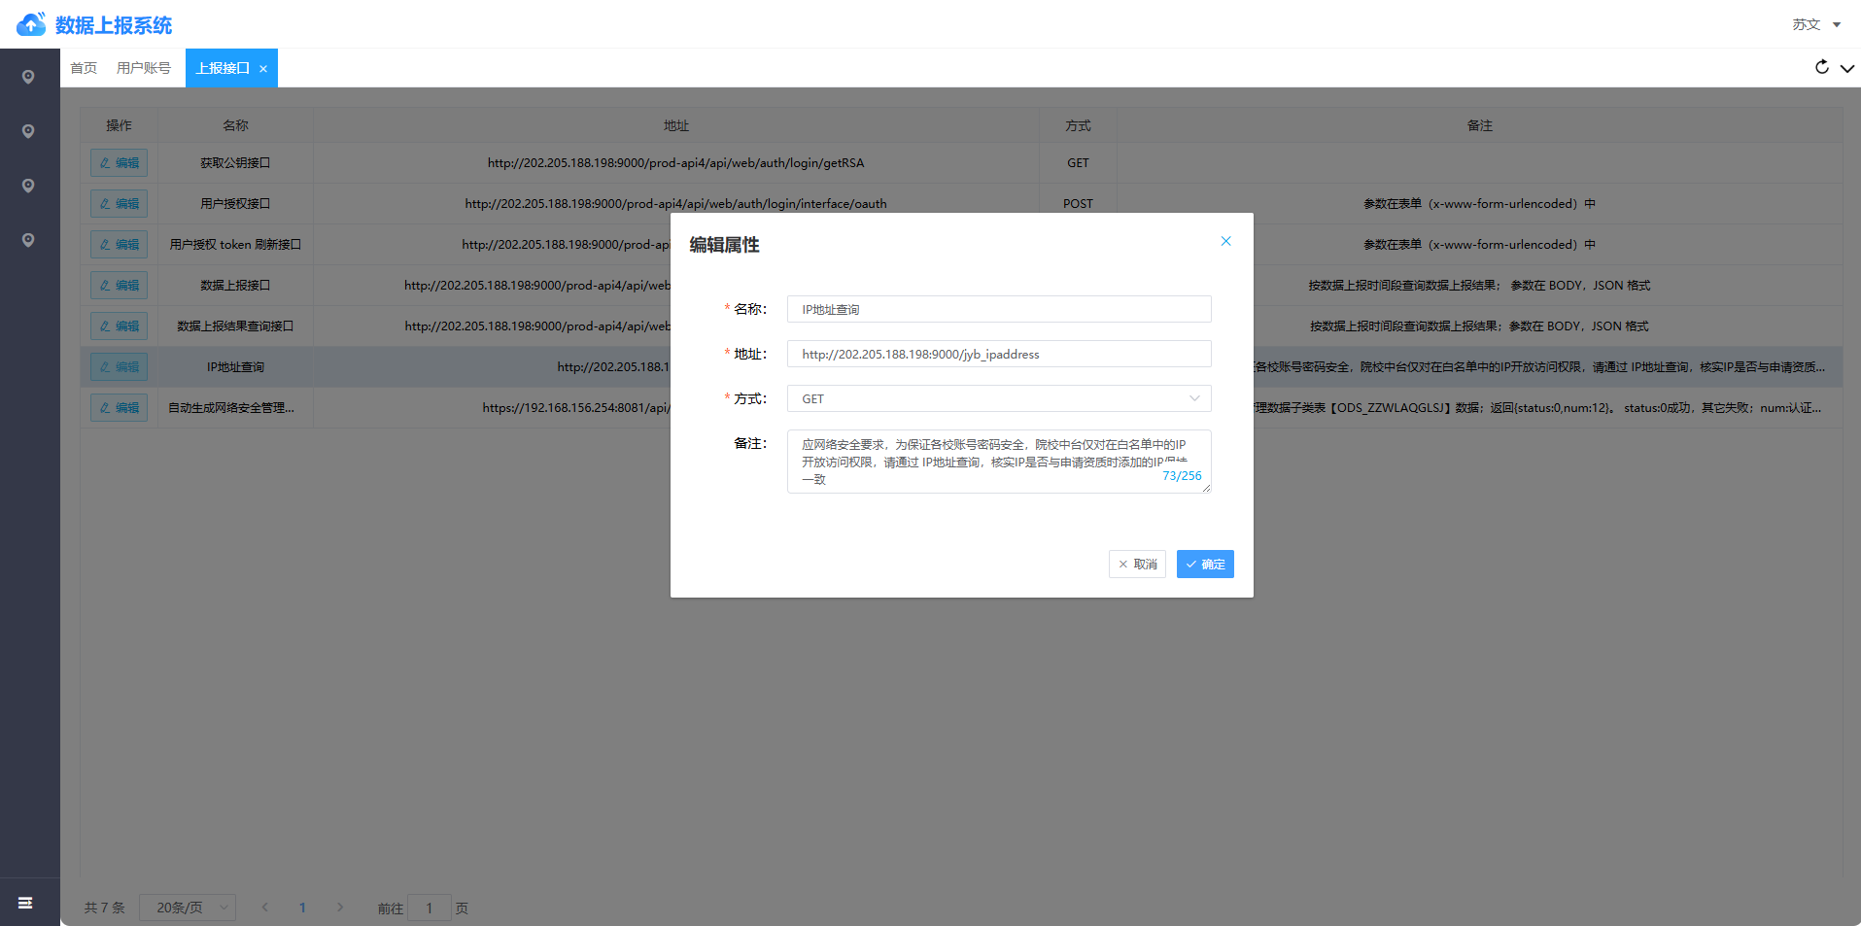
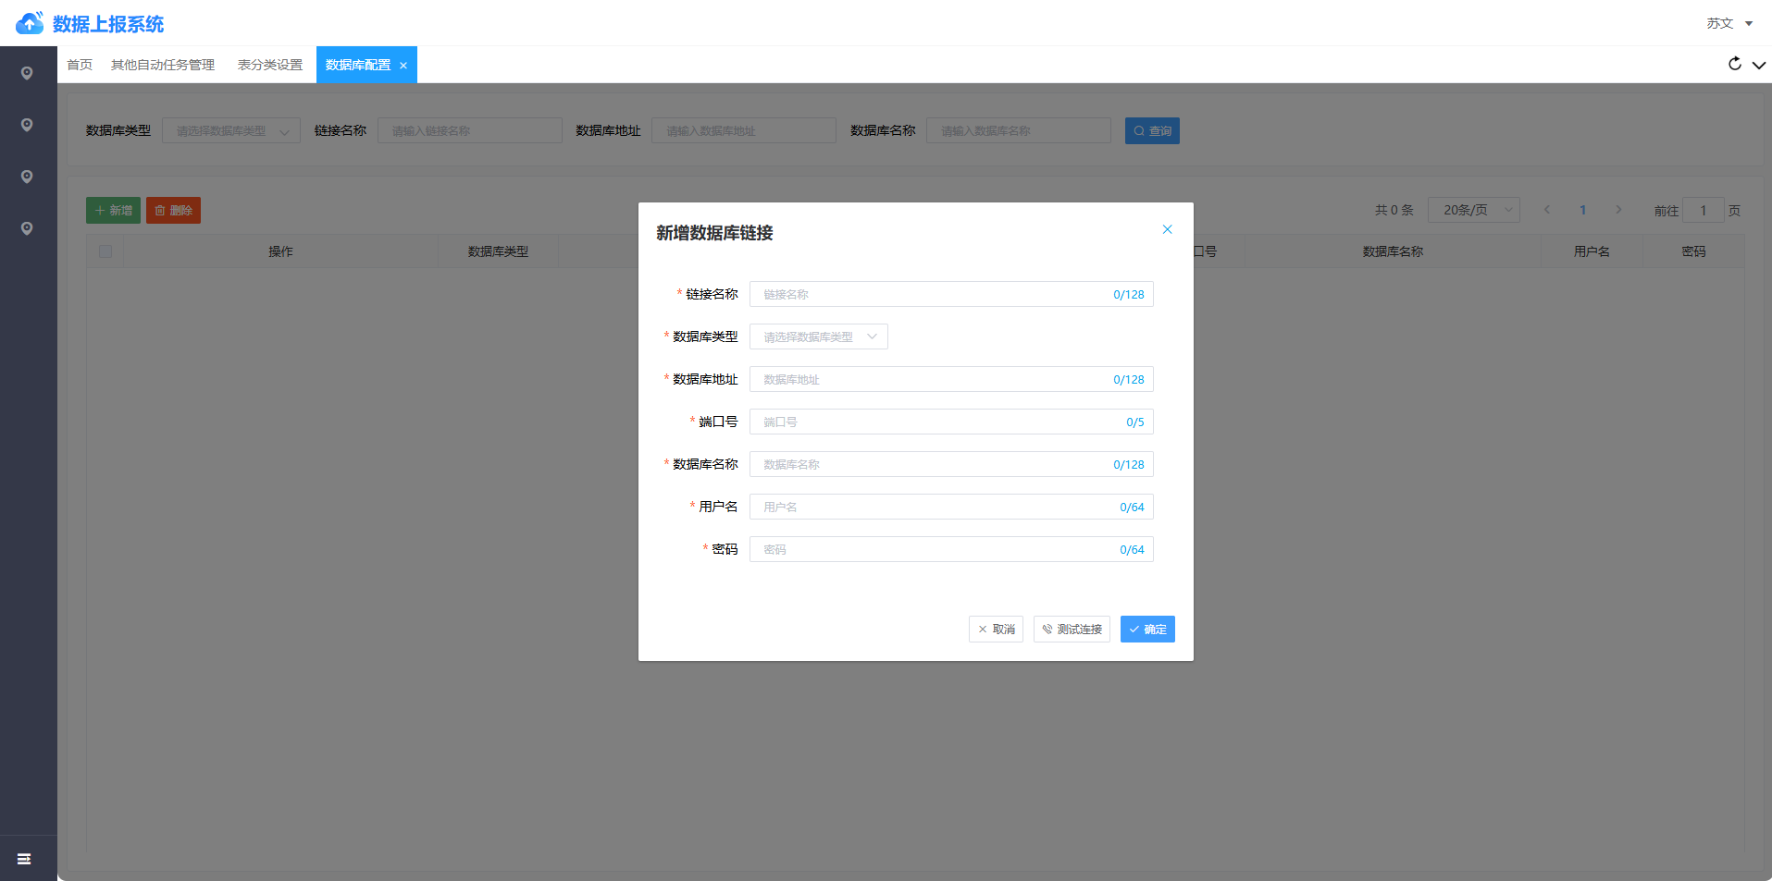
系统分述
上报配置管理
支持将教育部提供给学校的学校代码、用户名、密码、AppKey数据项进行设置，配置获取公钥接口、用户授权接口、用户授权 token 刷新接口、数据上报接口、数据上报结果查询接口、IP地址查询和自动生成网络安全管理数据接口，可选择业务数据保存时自动同步，实现业务数据和上报数据的无缝衔接。

Slide 11
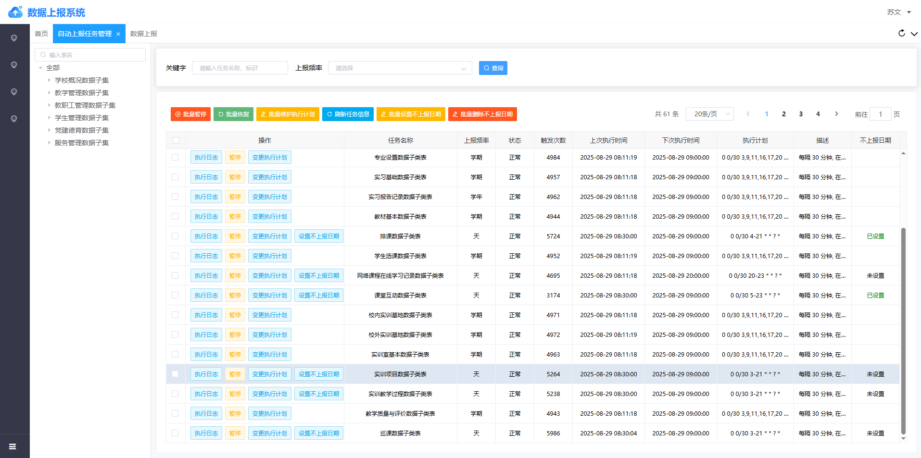
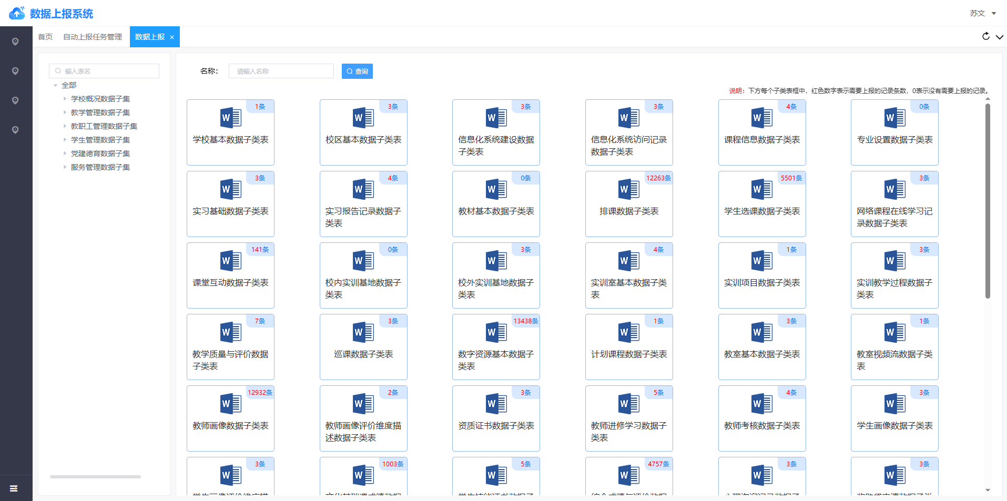
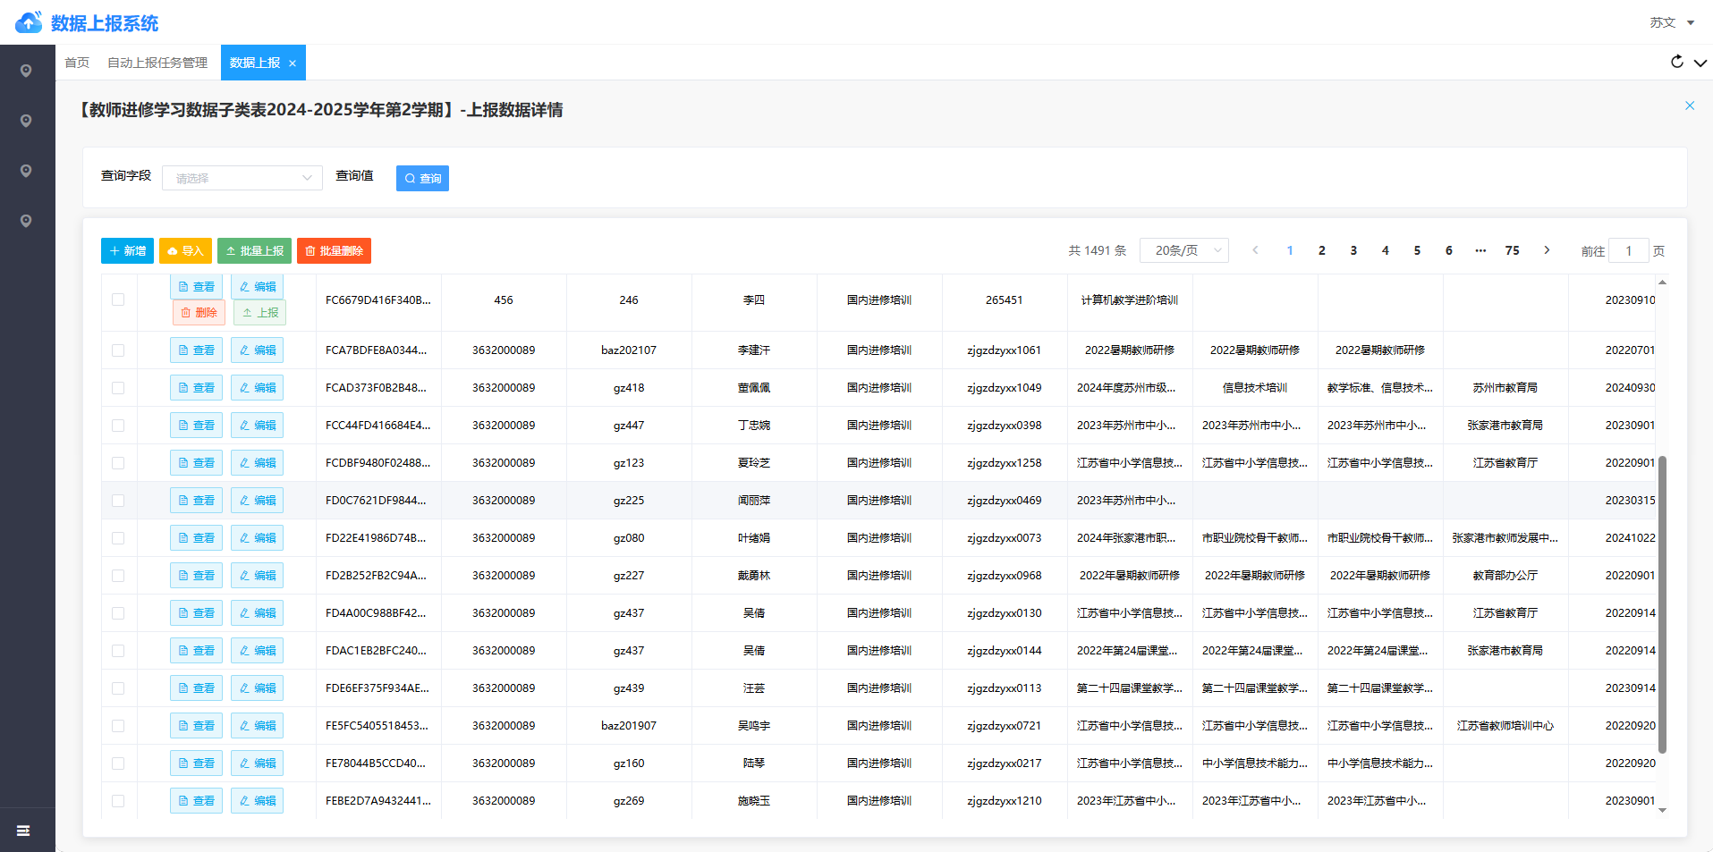
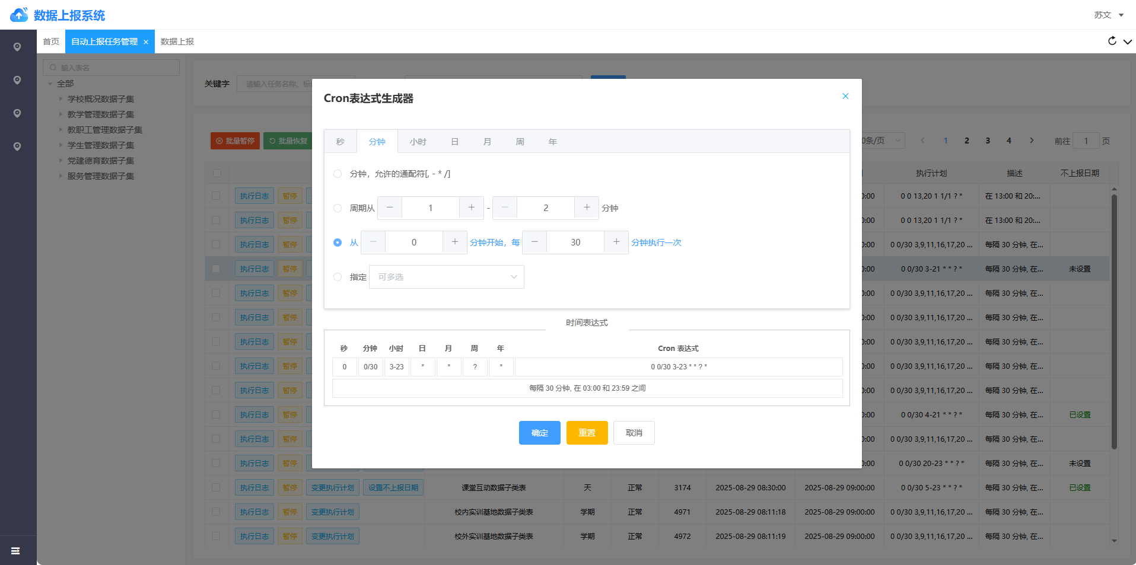
系统分述
数据上报管理
针对不上报数据的时间进行设置；为学校概况数据子集、教学管理数据子集、教职工管理数据子集、学生管理数据子集、党建德育数据子集、服务管理数据子集下61张子表数据进行编辑、删除，完善数据内容，完成数据单条记录/批量手动上报；设置教育部要求的61张表自动上报执行计划的上报频率，可按秒、分钟、小时、日、月、周和年设置并可手动暂停或恢复上报执行计划，实现数据的自动上报。

Slide 12
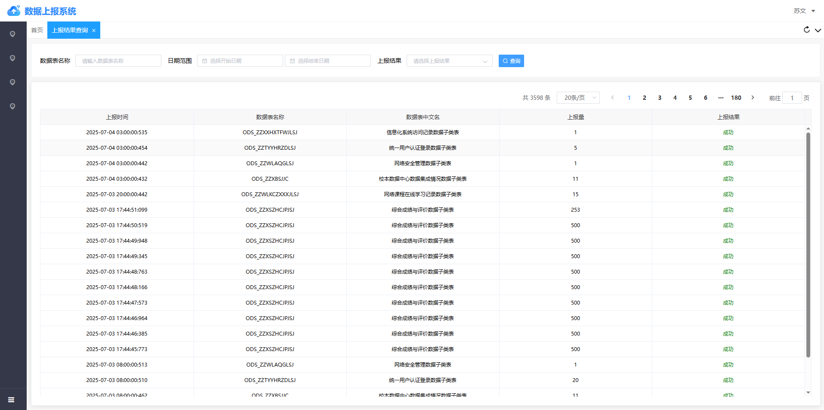
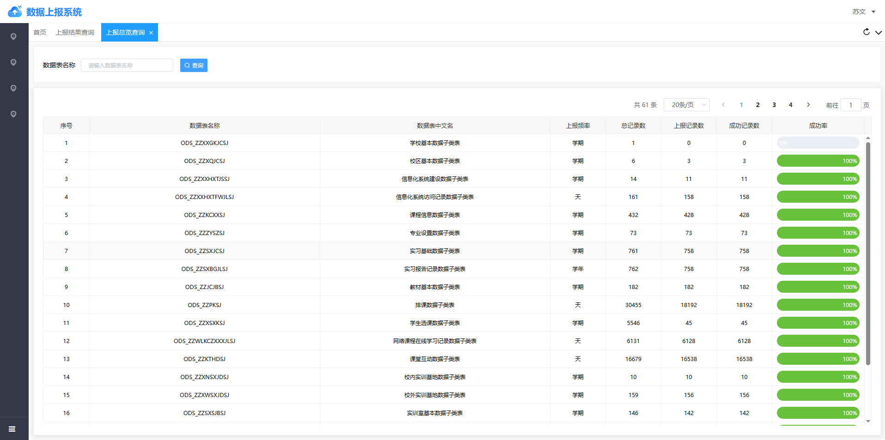
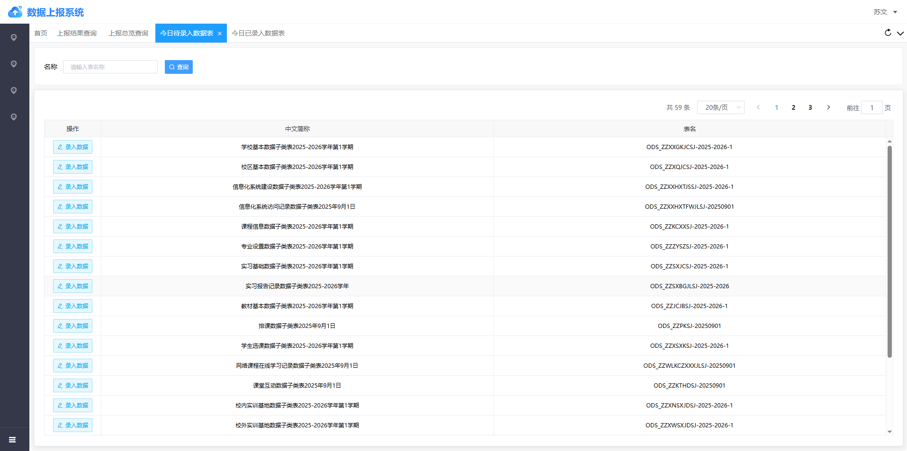
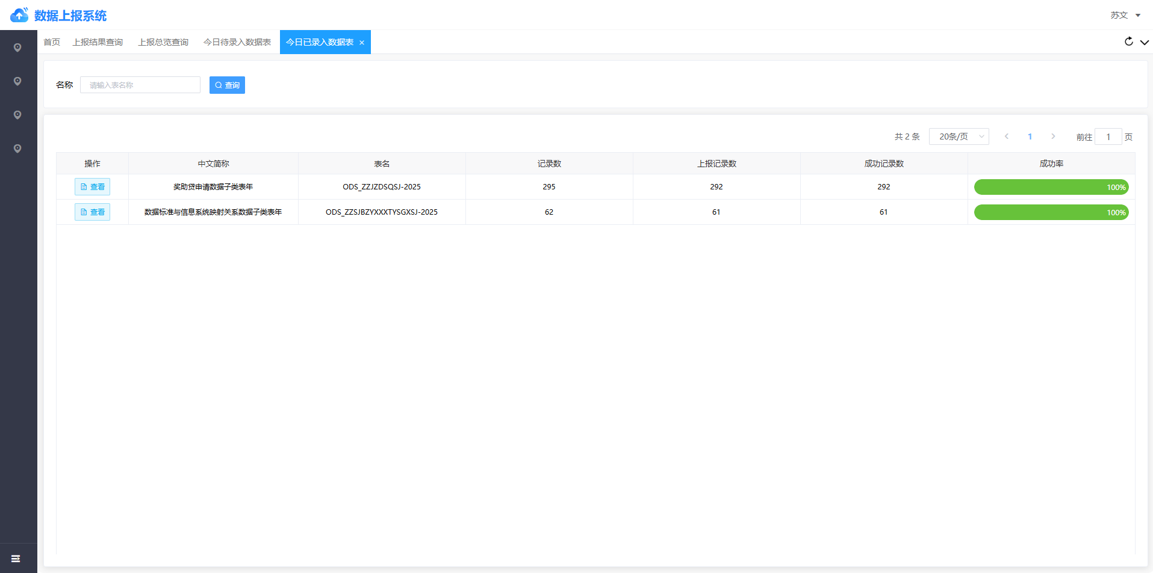
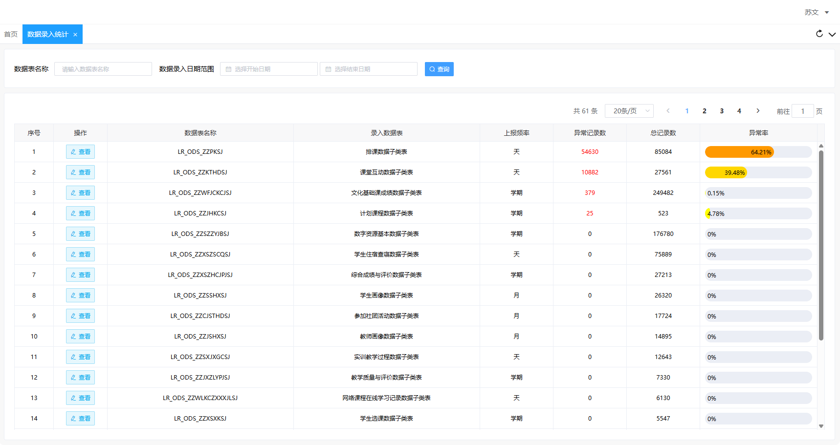
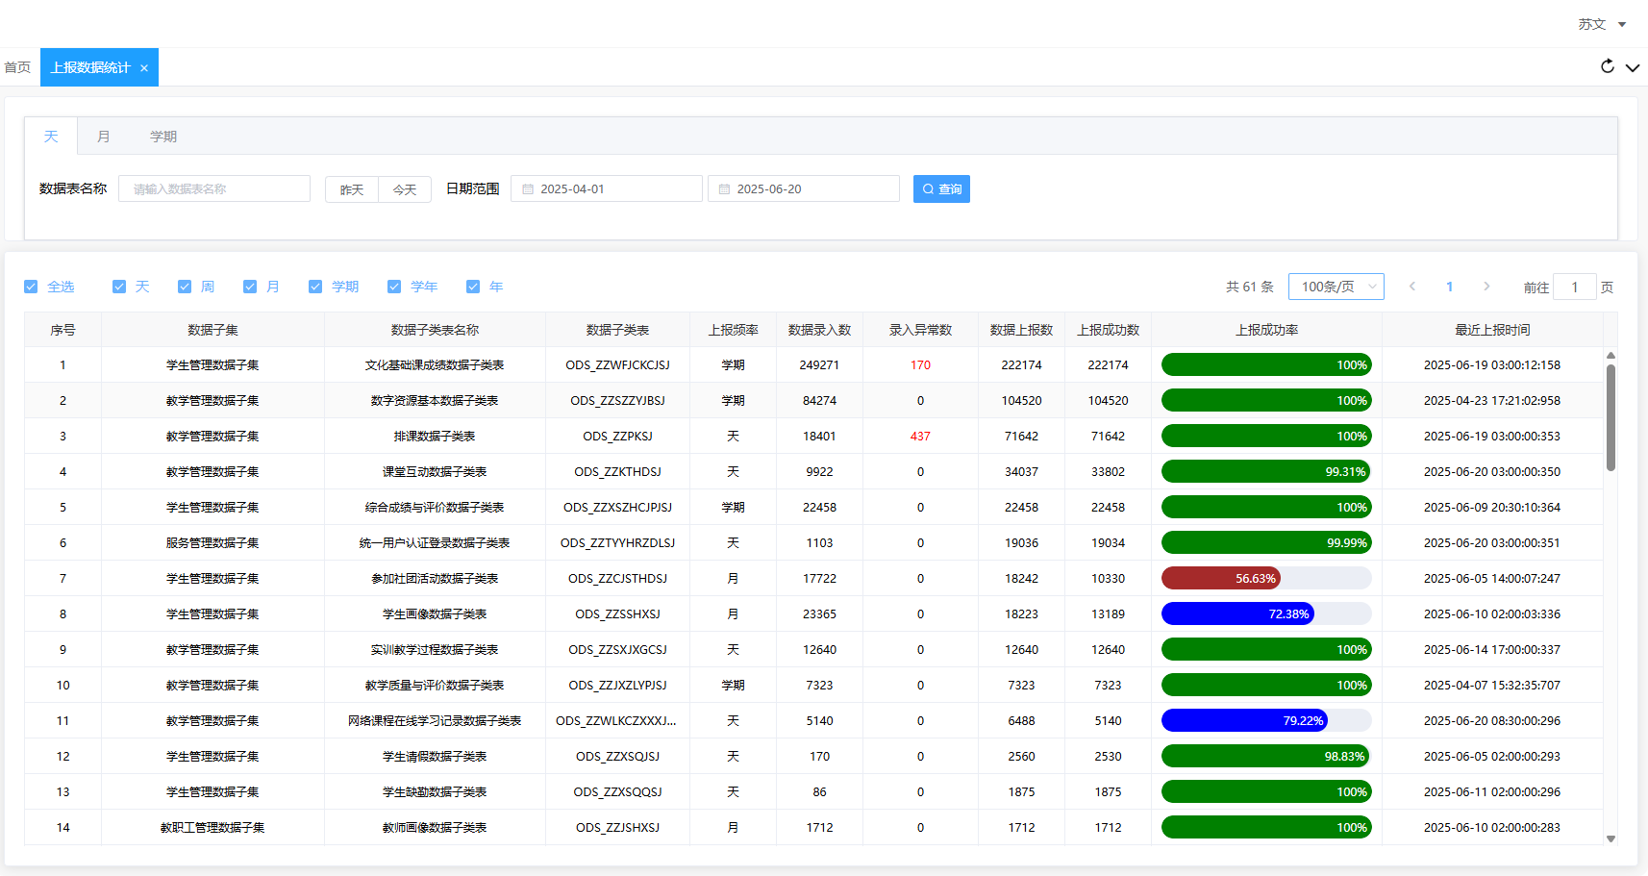
系统分述
上报查询统计
根据数据表名称、日期范围和上报结果检索已上报数据和上报总览情况；查看今日待录入数据表和已录入数据表详情，待录入数据表查询界面提供录入数据操作；统计数据录入与上报信息，数据录入统计页面会显示录入异常记录清单，可对其进行查看编辑和删除操作。

Slide 13
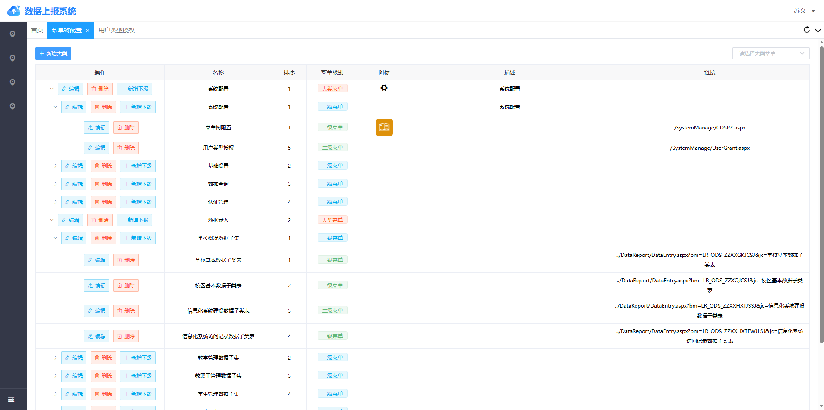
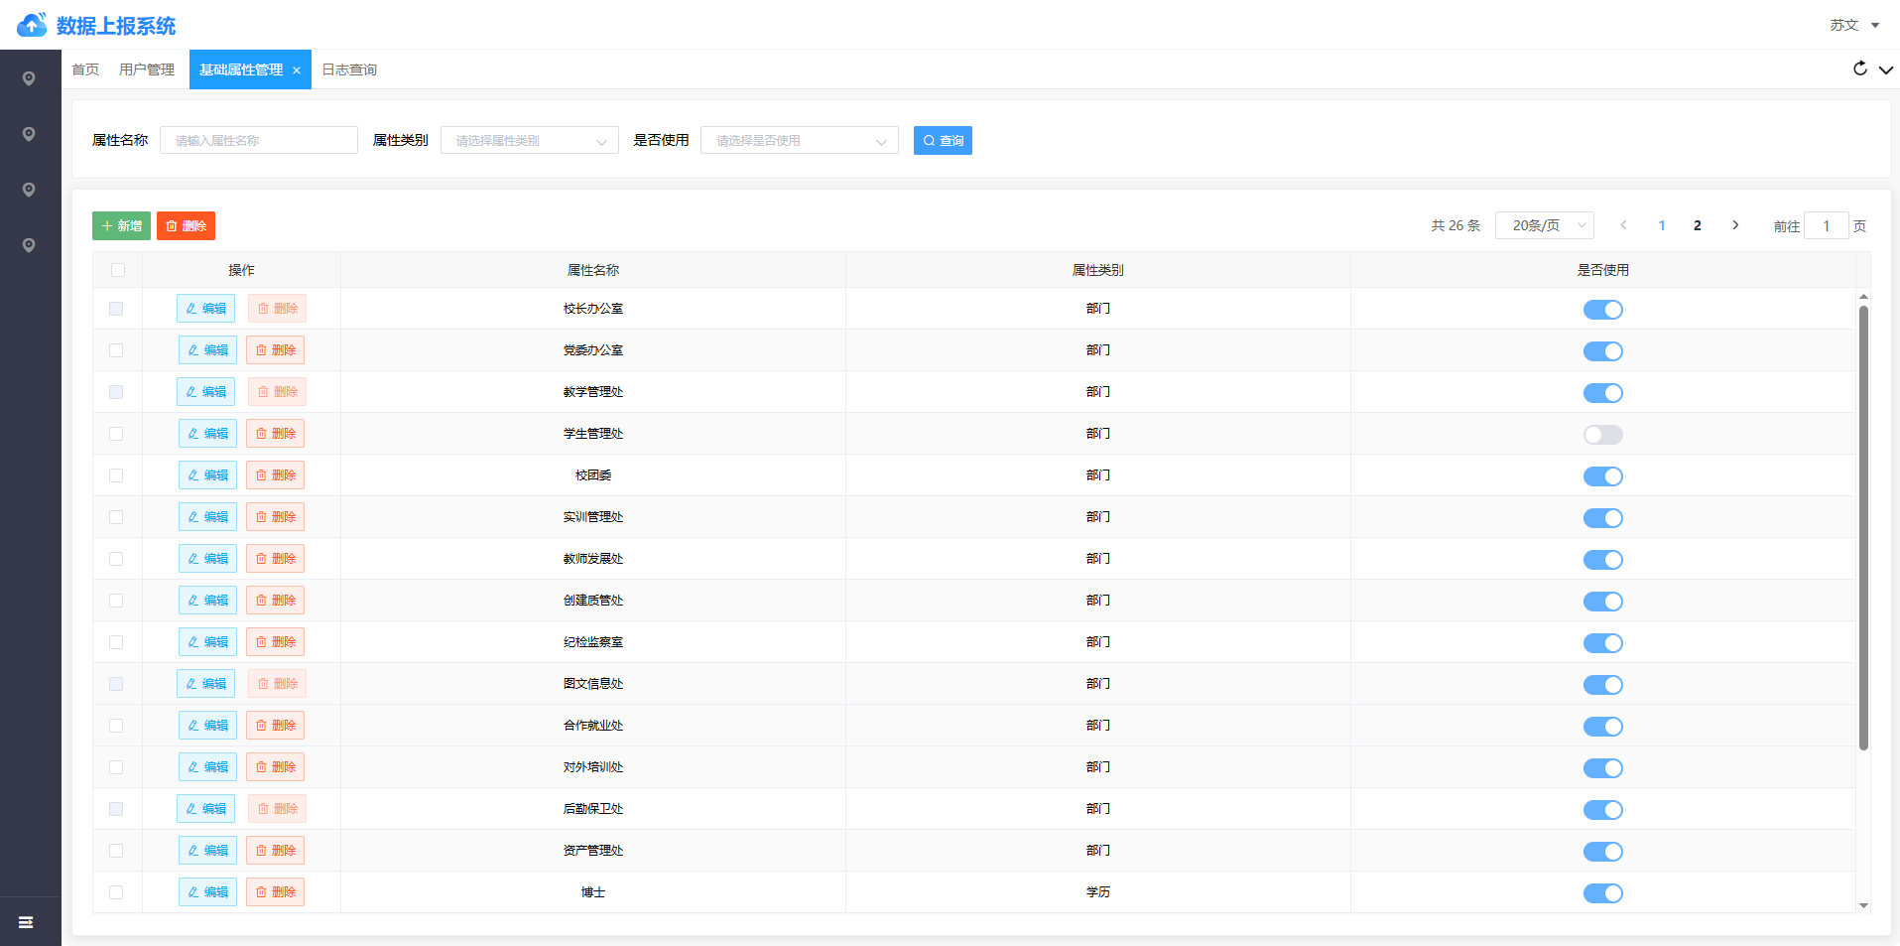
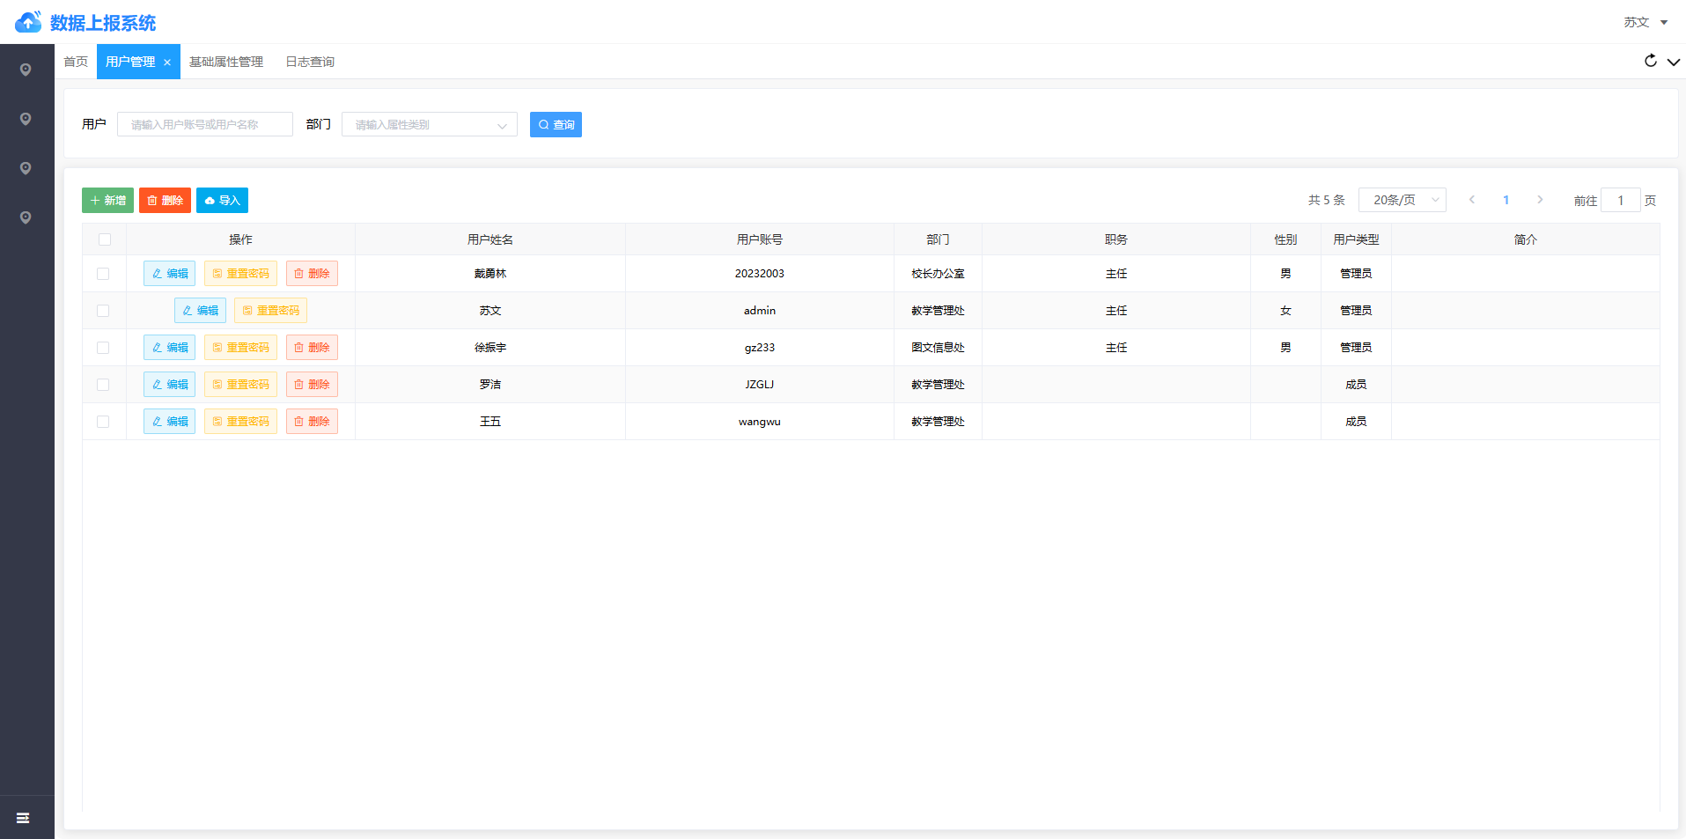
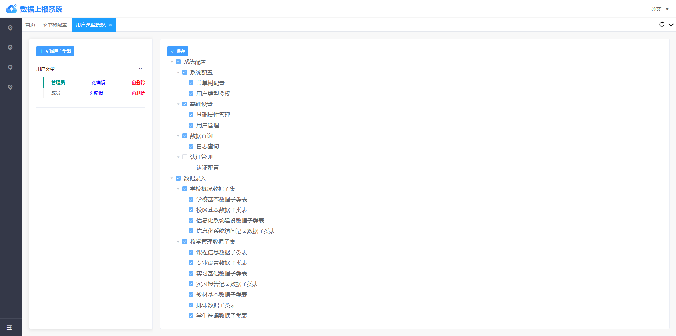
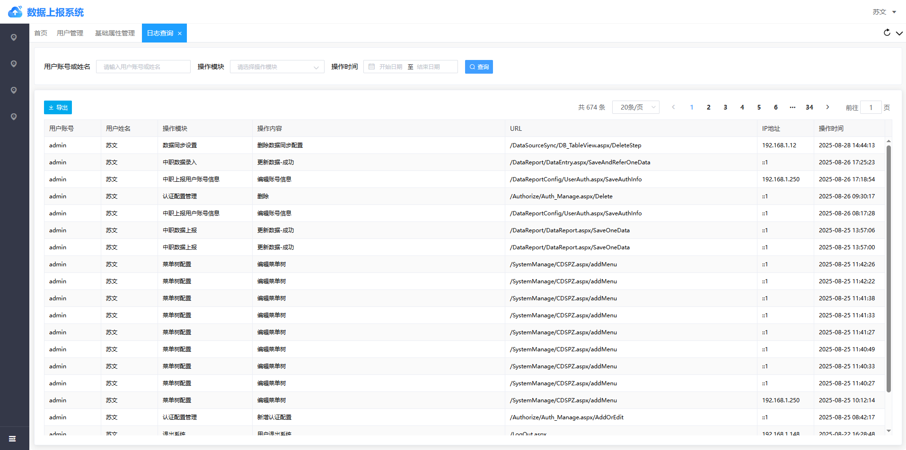
系统分述
系统配置
对系统菜单树、用户权限、系统用户、各属性类别进行配置，并可对各用户的操作日志进行查询。

Slide 14
03
成功案例
Successful cases

Slide 15
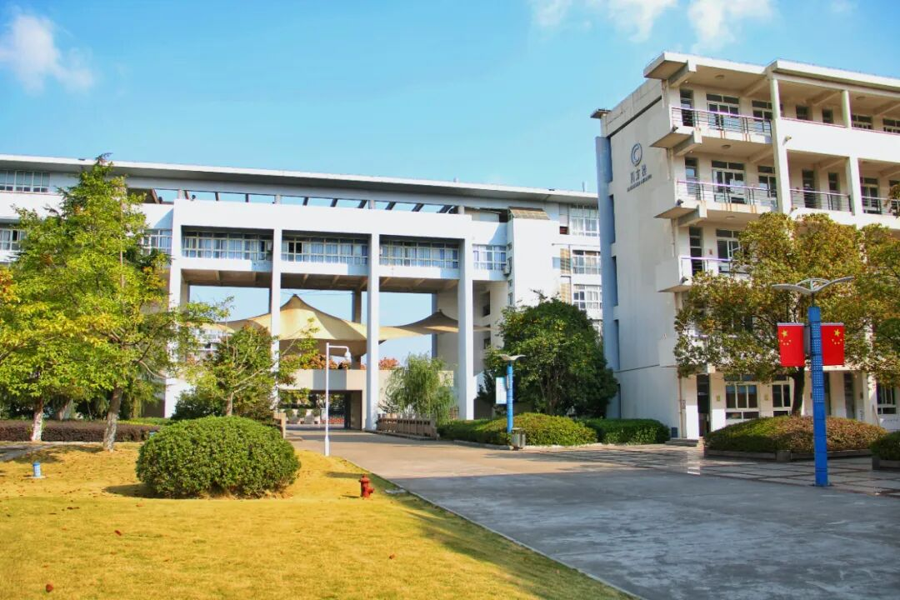
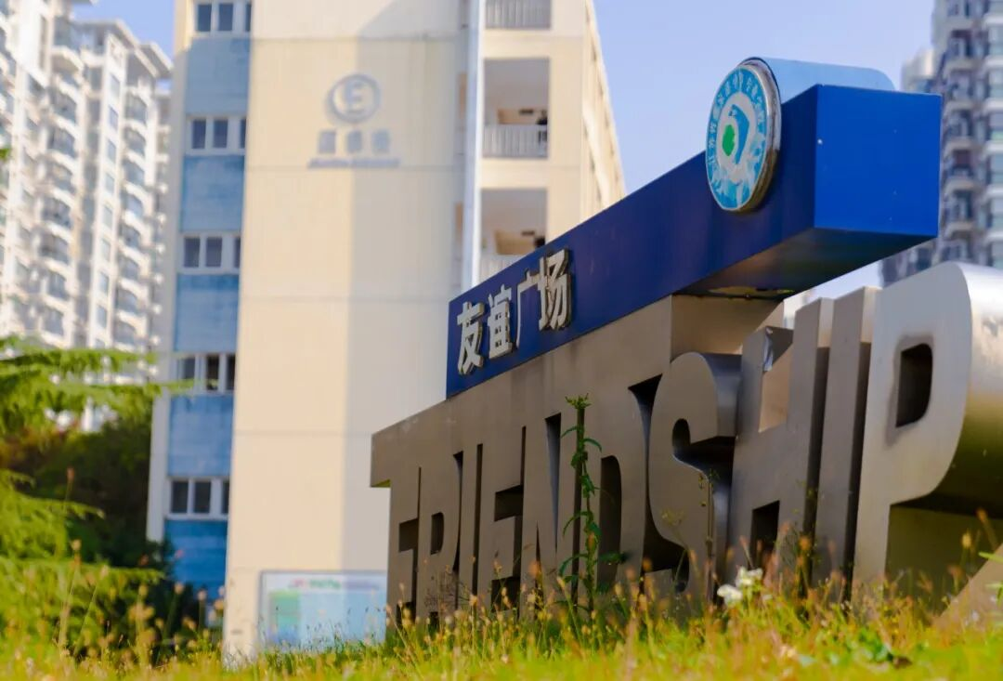
六、 成功案例
张家港中等专业学校
江苏省张家港中等专业学校是张家港市首批国家级重点职中，有“3+4”、“3+3”、五年一贯制、对口单招、三年制中专等 5个办学层次。学校是首批国家改革发展示范校、江苏省四星级职业学校、江苏省高水平示范性职业学校、江苏省领航职业学校建设单位，获评“全国教育系统先进集体”，江苏省职业院校教学、德育管理“双30强”，2015年升格为江苏联合职业技术学院张家港分院，2022年被评为全国第七届黄炎培职业教育优秀学校奖。

Slide 16
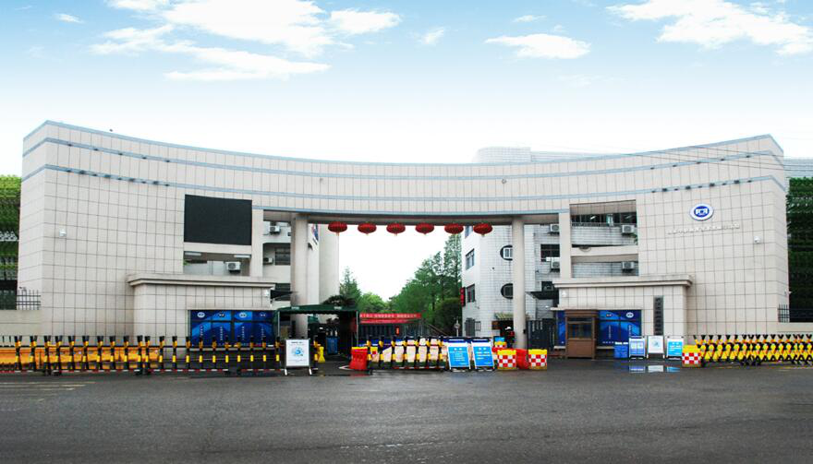
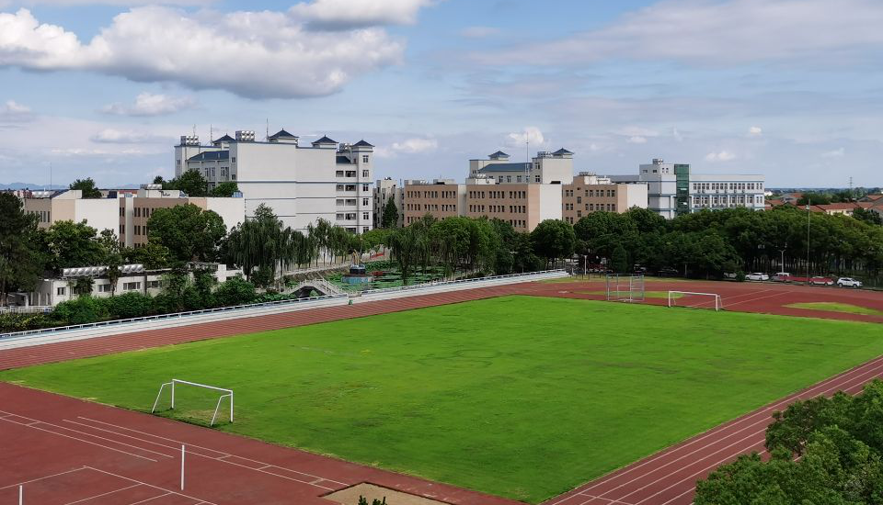
六、 成功案例
武汉问津职业学校
武汉问津职业学校是教育局主管的全日制中等职业学校，是国家级重点中等职业学校、首批国家中等职业教育改革发展示范学校、首批国家教学诊改试点学校、全国中职教育“100强”重点建设学校、教育部首批“1+X”技能证书培训试点校；湖北省校园文化建设百强学校、湖北省农村职教学会理事学校；是一所同时开展职业高中、“3+2”中高职分段教育的综合性职业学校；先后被评为全国职业教育先进单位、全国党建工作先进单位。

Slide 17
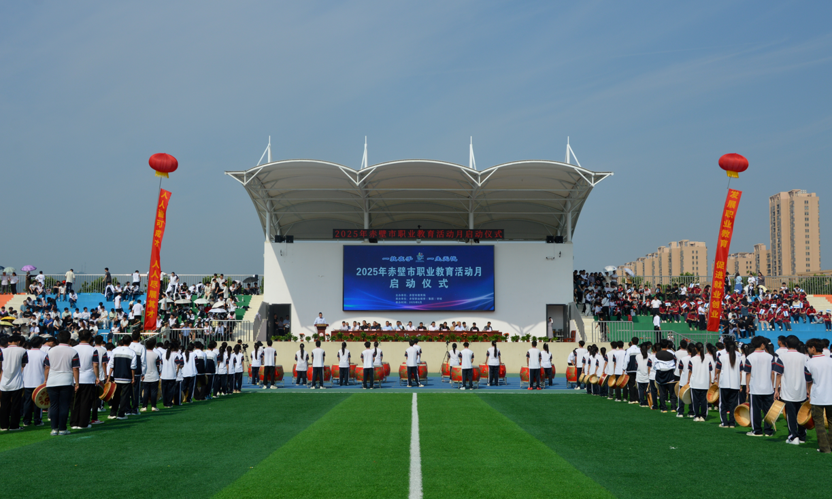
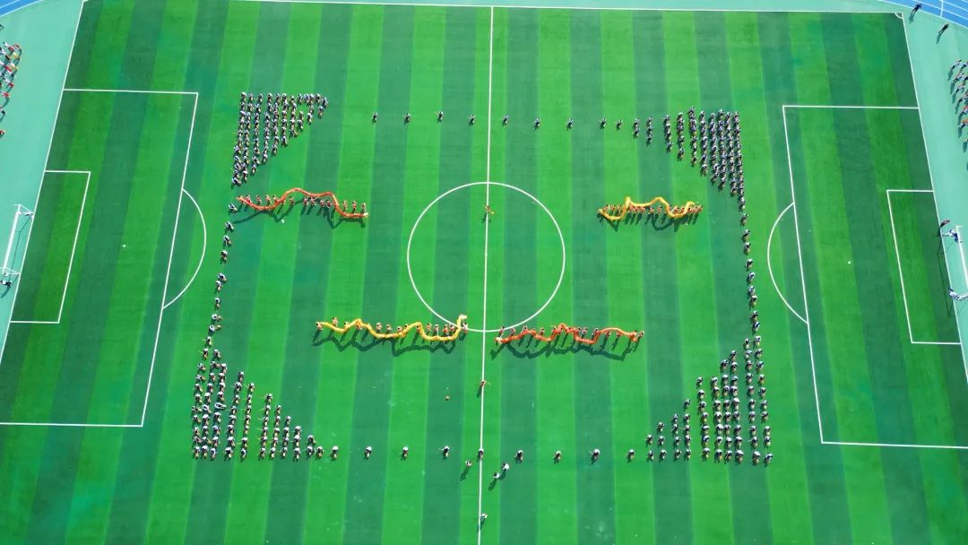
六、 成功案例
湖北赤壁职教（集团）学校
湖北赤壁职教(集团)学校是赤壁市唯一的一所公办中等职业学校，整合湖北省蒲圻师范学校、赤壁市广播电视大学、赤壁市职业教育中心、赤壁市技工学校等公办职教资源而成。学校曾荣获湖北省首批重点职业高中、湖北省办学水平优秀学校、湖北省“512”工程合格学校、国家级重点中等职业学校等省级和国家级荣誉。此外，学校还与咸宁职业技术学院等院校开展“3+2”联合办学，同维达力实业等20余家企业建立校企合作，是湖北省技能培训定点机构、赤壁市公共就业实训基地、国家级非物质文化遗产青砖茶传承学校。

Slide 18
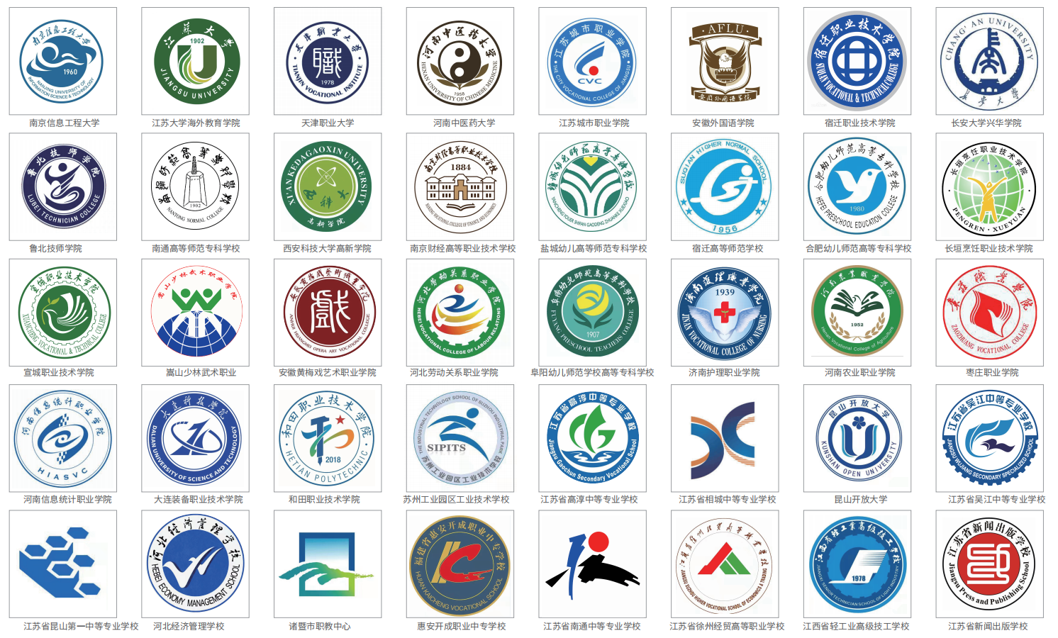
六、 成功案例

Slide 19
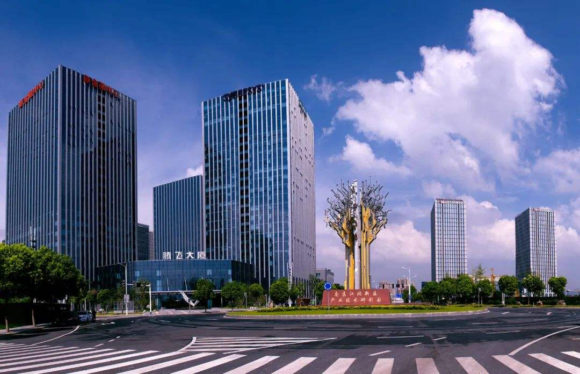

创造中国教育梦
Casting Dreams for Chinese Education
创造中国教育梦 让梦想插上翅膀 飞得更高
合作 助力 双赢

